Slide 1

REGİONLARDA İKİTƏKƏRLİ ELEKTRİK NƏQLİYYATI VASİTƏLƏRİNİN İCARƏ MƏNTƏQƏLƏRİNİN YARADILMASI (kənd yerlərində müəllim və məktəblilərin vaxtdan səmərəli istifadəsi məsələləri təhlil edilir)
Magistr: NƏBİYEV SƏDRƏDDİN RƏŞAD oğlu
RƏHİMLİ MÜZƏHMƏD ZEYNALABDI oğlu
ƏHMƏDOV İSA NATİQ oğlu
ŞİRİNLİ RÖVŞƏN ƏBÜLFƏT oğlu
İxtisas: 060405-SƏNAYENİN TƏŞKİLİ VƏ İDARƏ OLUNMASI ”
İxtisaslaşma: “İSTEHSALAT VƏ XİDMƏT SAHƏLƏRİNİN İQTİSADİYYATI VƏ İDARƏ EDİLMƏSİ (nəqliyyat üzrə)”
Elmi rəhbər: i.f.d. L.T. NEYMƏTOVA

Slide 2
MÜNDƏRİCAT
GİRİŞ
FƏSİL I. İKİTƏKƏRLİ ELEKTRİK NƏQLİYYAT VASİTƏLƏRİNİN TƏTBİQİNİN NƏZƏRİ-METODOLOJİ MƏSƏLƏLƏRİ
  1.1. Dünya ölkələrində ikitəkərli elektrik nəqliyyat vasitələrin təsnifatına dair yanaşmalar
  1.2. İkitəkərli elektrik nəqliyyat vasitələrinin inkişafına təsir edən amillər və problemlər
  1.3. İkitəkərli elektrik nəqliyyat vasitələrinin istifadəsinin tənzimləmə prinsipləri
  FƏSİL II. İkitəkərli elektrik nəqliyyat vasitələrinin icarə məntəqələrinin yaradılmasında beynəlxalq təcrübə
2.1 İki təkərli elektrik nəqliyyat vasitələrinin istifadəsinin hüquqi statusunun və qaydalarının hüquqi tənzimlənməsi üzrə dünya təcrübəsi
  2.2. Dünya təcrübəsində ikitəkərli elektrik nəqliyyat vasitələrinin icarəsinin iqtisadi səmərəlik məsələləri
  2.3. İkitəkərli elektrik nəqliyyat vasitələrinin icarəsində innovativ texnologiyaların tətbiqi
FƏSİL III.. Azərbaycan regionlarında ikitəkərli elektrik nəqliyyatı vasitələrinin icarə məntəqələrinin yaradılması səmərəliliyin təhlili
3.1. Azərbaycanın kənd yerlərində müəllim və məktəblilərinin mikromobilliyinin təhlili
  3.2. Azərbaycanın kənd yerlərində ikitəkərli elektrik nəqliyyat vasitələrinin icarəsinin iqtisadi səmərəliyin qiymətləndirilməsi
NƏTİCƏ
ƏDƏBİYYAT
ƏLAVƏ 1

Slide 3
FƏSİL I. İKİTƏKƏRLİ ELEKTRİK NƏQLİYYAT VASİTƏLƏRİNİN TƏTBİQİNİN NƏZƏRİ-METODOLOJİ MƏSƏLƏLƏRİ
Dünya ölkələrində ikitəkərli elektrik nəqliyyat vasitələrin təsnifatına dair yanaşmalar
Bu gün əhaliyə göstərilən nəqliyyat xidmətlərinin keyfiyyətinin ən mühüm göstəricisi xərclə yanaşı, gediş vaxtıdır. Getdikcə artan sayda vətəndaş nəqliyyat üçün mikromobil nəqliyyat vasitələrini seçir.
Mikromobil nəqliyyat vasitələri - Qısa məsafələri qət etmək üçün yeni innovativ nəqliyyat vasitələridir. Buraya elektrik skuterlər, seqveylər, monoçarxlar, elektrik velosipedlər və s. aid olunur.
Mikromobillik nəqliyyata çıxışın və əhalinin hərəkətliliyini artırılması ilə aşağı nəqliyyat hərəkətliliyi olan bir çox regionlar üçün nəqliyyat problemlərinin həllində güclü vasitə ola bilər. Aparılmış sorğular göstərir ki, mikrobil nəqliyyat vasitələrinə dəstək aşağı gəlirli istifadəçilər arasında daha yüksəkdir.

Slide 4
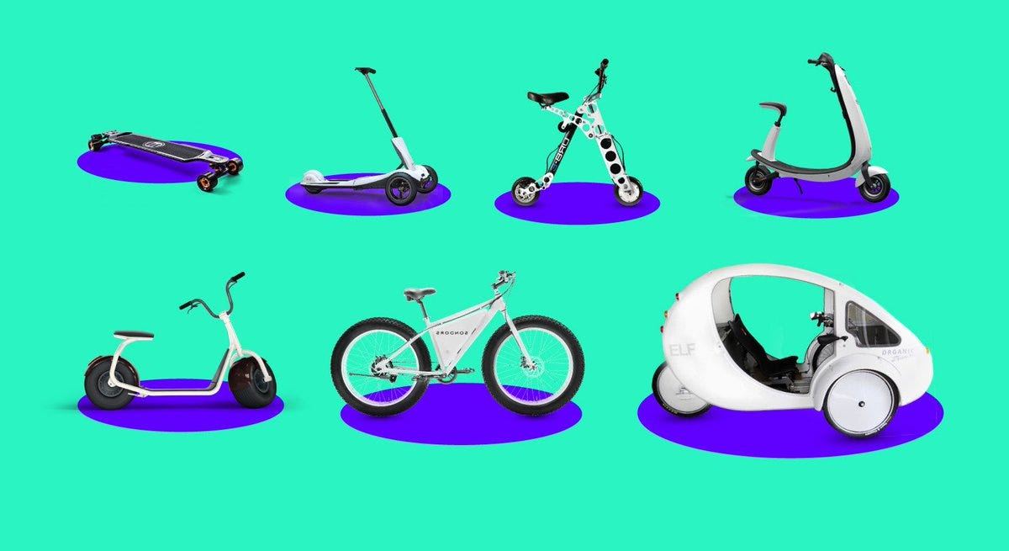
Mikromobil nəqliyyat vasitələrinin potensialı insanların ictimai nəqliyyata çıxışını təmin edilməsindən çox-çox kənara çıxır.Qısa səfərlərin üstünlük təşkil etdiyi digər yerlər, məsələn, kənd yerləri, kollec və korporativ şəhərciklər, hərbi bazalarda da mikromobil nəqliyyat vasitələri istifadə edilə bilər.
Lakin, elm nöqtəyi nəzərdən sual yaranır: mikromobil nəqliyyat vasitələrinin hansıları ikitəkərli elektrik nəqliyyat vasitələri kimi təsnif edilir?
Hər bir ölkənin yerli qanunlar və yol hərəkətini tənzimləyən təşkilatlar tərəfindən təyin və idarə olunan elektrik mühərriki ilə təchiz edilmiş ikitəkərli nəqliyyat vasitələri üçün öz tənzimləyici təsnifatı var.(cədvəl 1).

Slide 5
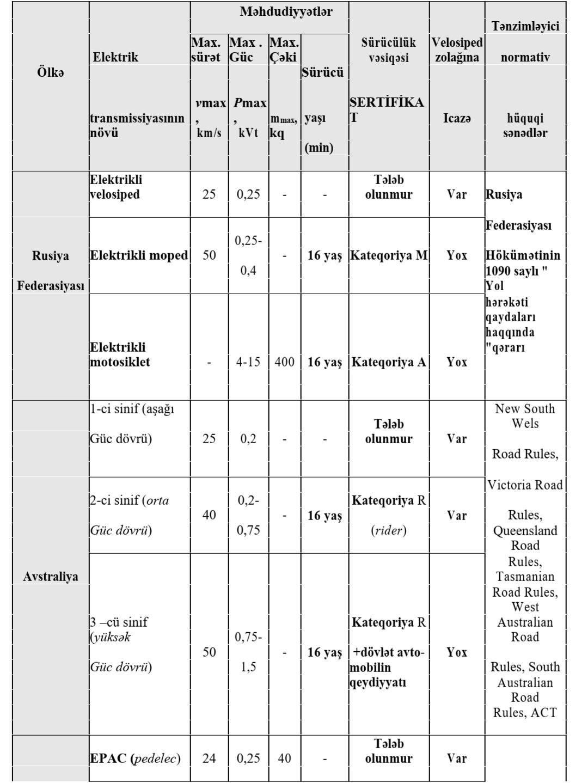
Cədvəl 1.1
Dünyanın müxtəlif ölkələrində ikitəkərli elektrik avtomobillərinin təsnifatı

Slide 6
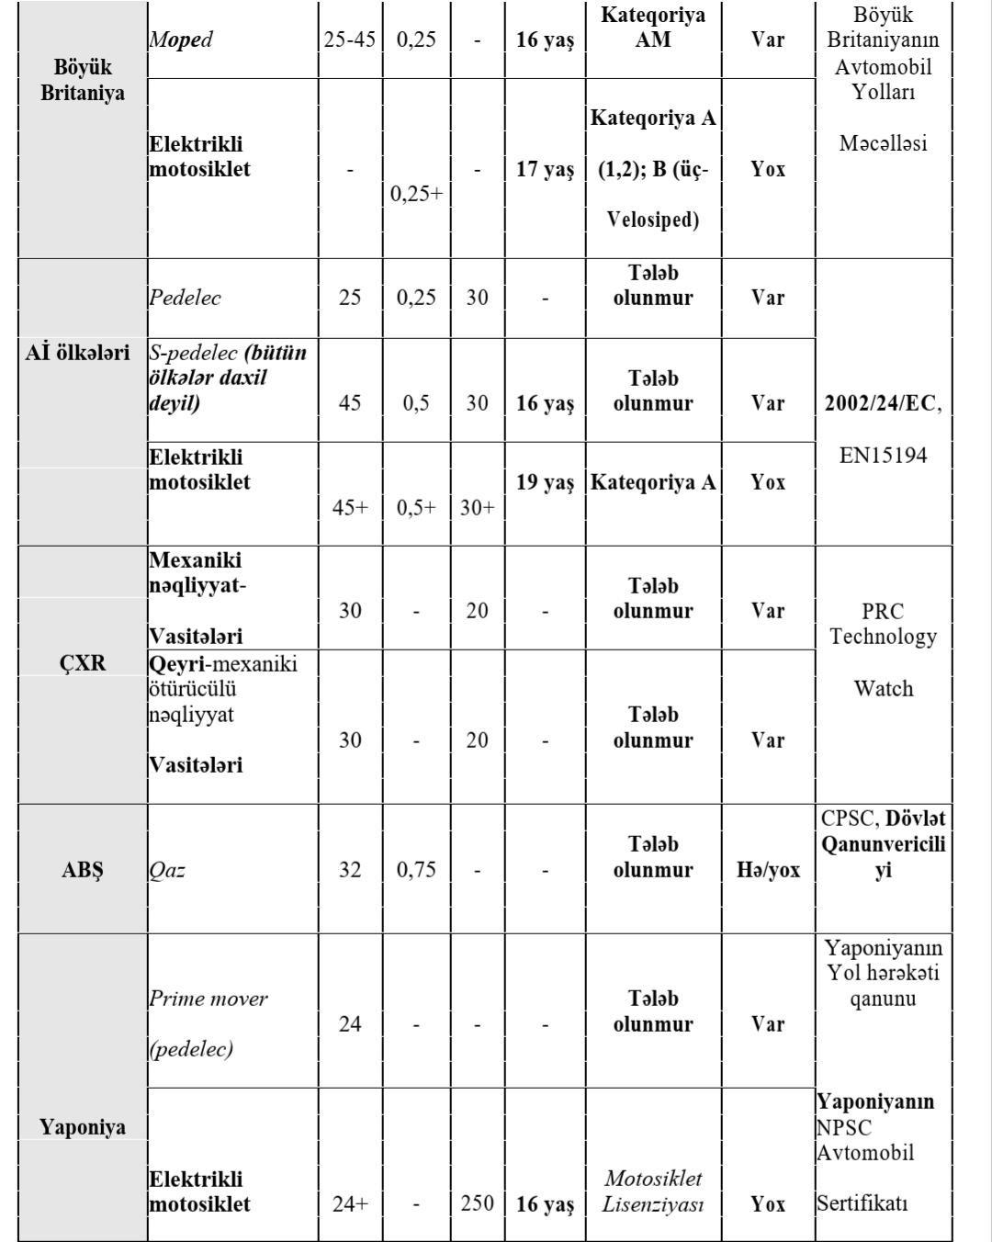
Cədvəl 1.1
Dünyanın müxtəlif ölkələrində ikitəkərli elektrik avtomobillərinin təsnifatı

Slide 7
Qeyd: Cədvəl müəllif tərəfindən hazırlanmışdır.Cədvəlin tərtibatında müxtəlif ölkələrin aktual ixtisaslaşdırılmış normativ sənədlər və təsdiq edilmiş standartlar istifadə edilmişdir. Mövcud texniki tələblər, standartlar və yol qanunvericiliyinin müvafiq bölmələri öyrənilmişdir. İkitəkərli elektrik nəqliyyat vasitələri üçün müəyyən edilmiş standartların müqayisəli təhlili aparılmışdır.
Cədvəldə göstərilən məlumatlara əsasən, inkişaf etmiş ölkələrin eləcə də Azərbaycan Respublikasının qanunlarında, mühərrikinin həcmi 50 kub.sm yuxarı olan və ya mühərrik ölçüsündən asılı olmayaraq - maksimum sürəti 50 km/saatdan çox olan mexaniki nəqliyat vasitələrini idarə edilməsi üçün hüquq 16 yaşdan yuxarı olan şəxslərə verilir.

Slide 8


Avropa İttifaqı daxilində ikitəkərli elektrik nəqliyyat vasitələri 2002/24/EC direktivinə və EN 15194 istehlakçı təhlükəsizliyi standartına uyğun olaraq təsnif edilir və tənzimlənir.
Amerika Birləşmiş Ştatlarında elektriklə işləyən nəqliyyat vasitələri üçün ümumi qaydalar və təhlükəsizlik tələbləri CPSC istehlakçı təhlükəsizliyi standartı və hər bir ştata məxsus qanunlarla tənzimlənir.
Lakin, tənzimləyici məhdudiyyətlərdəki fərqlərə (maksimum sürət, nəqliyyat vasitəsinin gücü və çəkisi) baxmayaraq Aİ və ABŞ ərazilərində təsnifat metodologiyası, əsas şərtlər və anlayışlar eynidir. Bu təsnifat iki səviyyədə aparılır (Şəkil 1).

Slide 9
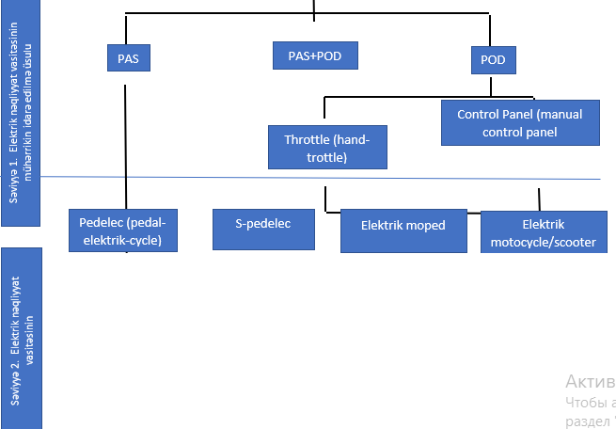
Electric Bicycle (E-bike)
Ikitəkərli elektrik nəqliyyat vasitələri
Şək. 1.1 - Aİ və ABŞ-da iki təkərli elektrik nəqliyyat vasitələrinin təsnifatı

Slide 10
Azərbaycanda qanunla mühərrikinin həcmi 50 kub kubmetrdən və sürəti 50 km/saatdan çox olmayan nəqliyyat vasitələri üçün sürücülük vəsiqəsi tələb olunmur və pozuntuya görə məsuliyyət 16 yaşdan sonra yaranır. Əlavə olaraq, mikronəqliyyat vasitələrinin dövlət qeydiyyat nişanı nəzərdə tutulmur. “Azərbaycan Respublikasının yol hərəkəti təhlükəsizliyinə dair 2019-2023-cü illər üçün Dövlət Proqramı”nda qarşıya qoyulan vəzifələrə uyğun olaraq “Yol hərəkəti haqqında” Qanuna və mühərrikinin həcmi 50 kub.sm və yuxarı olan, və ya mühərrik ölçüsündən asılı olmayaraq - maksimum sürəti 50 km/saatdan çox olan mexaniki nəqliyat vasitələrinə qarşı tələblərdə dəyişiklik edilməsi ilə bağlı təkliflər hazırlanıb. Hazırda təkliflər üzərində iş aparılır.

Slide 11
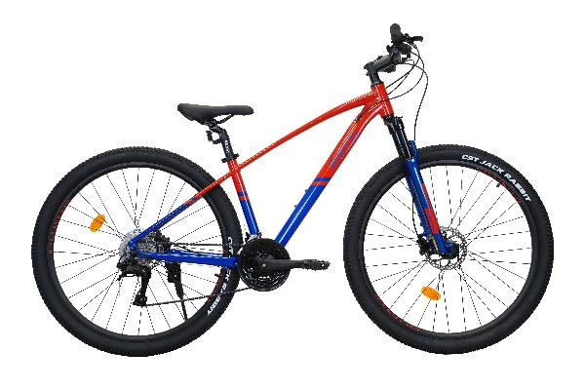
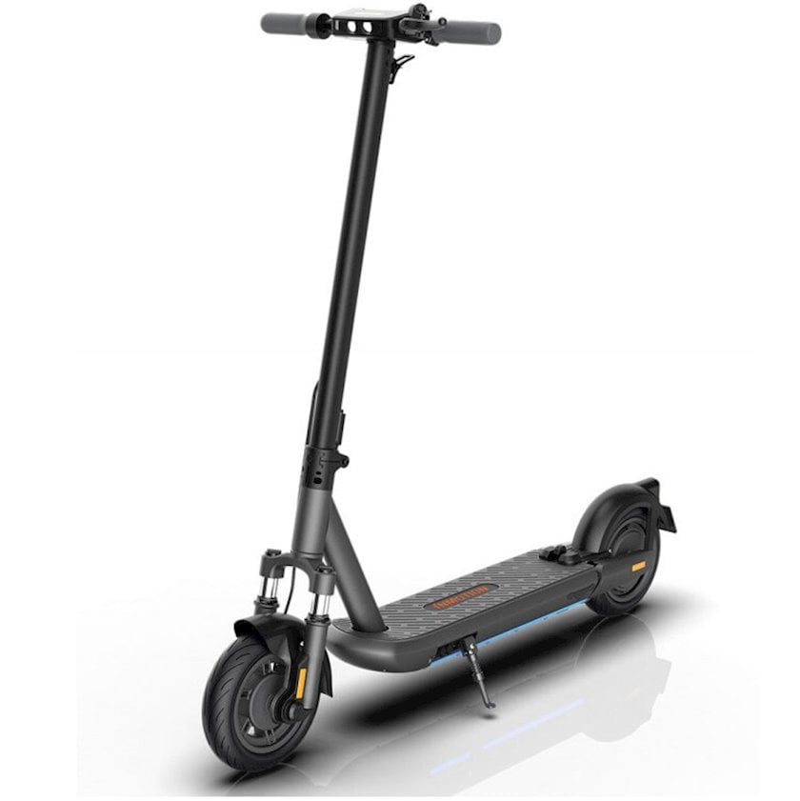
Yuxarıdakıları və tədqiqat mövzusunun “Regionlarda ikitəkərli elektrik enerjisi vasitələrinin idarə müəssisələrinin yaradılması (yerlərindəki məktəblər və məktəblərin vaxtdan istifadə qaydalarına uyğun olaraq tənzimlənir)” olmasını nəzərə alaraq, mühərriki 50 kub.sm və sürəti 50 km/saat çox olmayan ikitəkərli elektrik nəqliyyat vasitələri timsalında - elektrik velosiped və elektrik samokatın baxılmasına məqsədəuyğun sayırıq. Eyni zamanda qeyd etmək lazımdır ki, texniki xüsusiyyətlərə görə elektrik samokatların sürəti 100 km/saat çata bilir. Məktəblilərin elektrik samokatlardan istifadəsi yalnız 50 km/saata qədər sürət məhdudlaşdırıcı qurğunun quraşdırılması təqdirdə mümkün ola bilər.

Slide 12
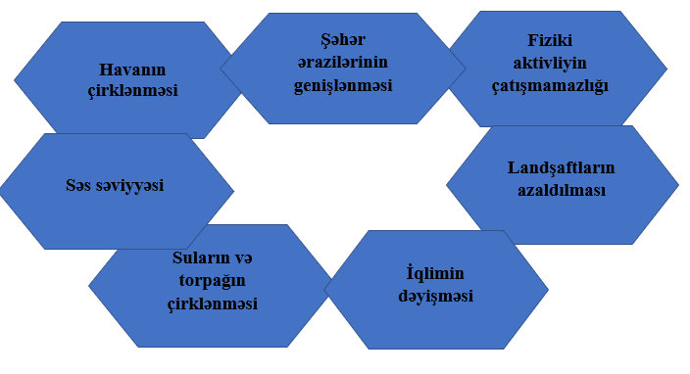
1.2. İkitəkərli elektrik nəqliyyat vasitələrinin inkişafına təsir edən amillər və problemlər
Hazırda dünya ölkələri əhalinin mikromobillik səviyyəsini artırmaq və ekoloji cəhətdən təmiz nəqliyyat növlərinə keçid üçün səylər göstərir. Mikromobil nəqliyyat növlərinin tədbiqini stimullaşdıran əsas çağırışlara nəzər salaq (sək. 1.2).
Şəkil 1.2 Mikromobil nəqliyyat növlərinin tədbiqini stimullaşdıran əsas çağırışlar

Slide 13
Makrosəviyyədə olan problemlər | Mikrosəviyyədə olan problemlər
Nəqliyyatın mikromobillik növləri üçün xüsusi və lazımi şəkildə təmin edilmiş infrastrukturun olmaması. | Əhalinin bütün təbəqələrinin ikitəkərli nəqliyyat vasitələrinə “köçürülməsinin” istəməməsi
Nəqliyyatın mikromobillik növləri üçün normativ-qanunverici bazasının olmaması. | Sürücülük mədəniyyətinin olmaması, yol hərəkəti qaydalarına riayyət edilməməsi
Əhalinin mikromobilliyinin inkişafına dair dövlət dəstəyi mexanizmlərinin olmaması. | Vandalizm və oğurluq
Sənayenin investisiya cəlbediciliyi
Lakin, araşdırmalar göstərir ki, mikromobilliyin tətbiqinə mane olan əsas problemlər iki səviyyədə mövcuddur: makro və mikrosəviyyədə. (cədvəl 1.3.)
Cədvəl 1.3
Mikromobilliyin həyata keçirilməsinə maneolan makro və mikro səviyyədə olan problemlər

Slide 14
1.3. İkitəkərli elektrik nəqliyyat vasitələrinin istifadəsinin tənzimləmə prinsipləri
Əvvəlki paraqrafda biz ikitəkərli elektrik nəqliyyat vasitələrinin tədbiqinə mane olan əsas problemlərə toxunduq. Əlavə olaraq qeyd etmək istərdik ki, mikromobillik bir sənaye olaraq başlanğıc mərhələsindədir və təəccüblü deyil ki, böyümək üçün mübarizə aparır.

Slide 15
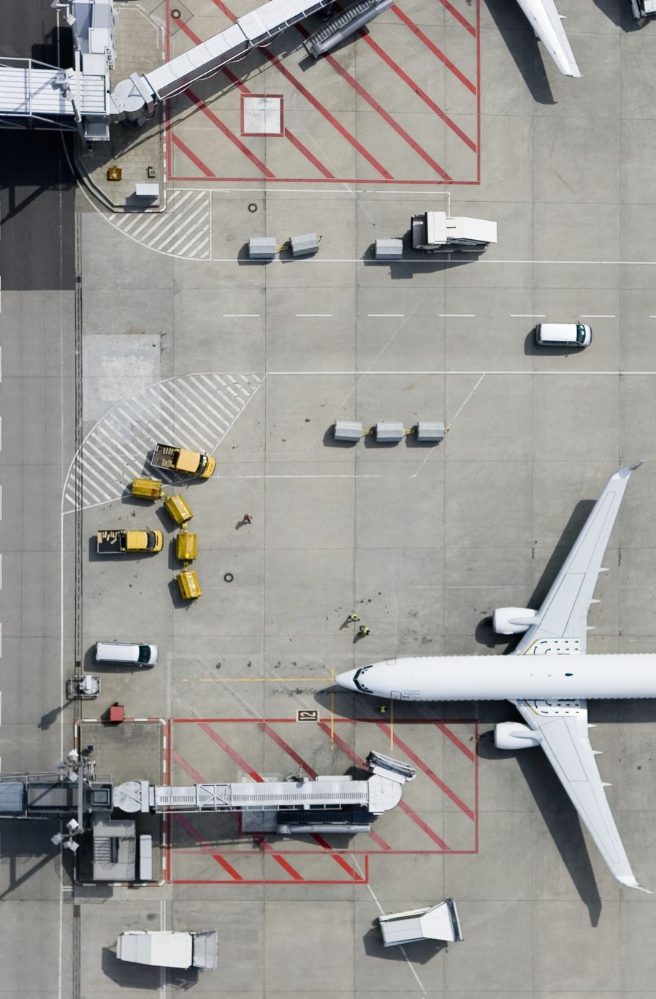
Mikromobilliyin tədbiqinin keçirilməsinə mane olan mövcud problemləri həlli üçün müxtəlif aspektləri nəzərə alaraq mikromobilliyin tənzimləməsi üçün aşağıdakı prinsiplər təklif olunur:
•Bazar inkişaf etdikcə tez yenilənə bilən çevik tənzimləmə.
•“Pilot layihələrin” tətbiqi.
•Nəticəyə əsaslanan tənzimləmə
•Risklərin nəzərə alınmasına əsaslanan tənzimləmə.
•Tənzimləyici orqanlar xidmət təminatçıları ilə sıx koordinasiyada əməkdaşlığ etməlidirlər.
•Xidmət təminatçıları öz xidmətlərinin regionun məqsədlərinə cavab verməsini və ümumi nəqliyyat şəbəkəsinə öz dəyərini nümayiş etdirməsini təmin edilməsi üçün çalışmalıdırlar.

Slide 16
FƏSİL II. İkitəkərli elektrik nəqliyyat vasitələrinin icarə məntəqələrinin yaradılmasında beynəlxalq təcrübə
2.1 İki təkərli elektrik nəqliyyat vasitələrinin istifadəsinin hüquqi statusunun və qaydalarının hüquqi tənzimlənməsi üzrə dünya təcrübəsi
Dünyanın bir çox ölkələrində elektromikromobil nəqliyyat vasitələrində istifadə olunan mühərriklərin gücünə və yollarda hərəkət sürətinə məhdudiyyətlər qoyulması qanunları çoxdan qəbul edilmişdir.
Elektrik nəqliyyatı bazarının intensiv inkişaf tendensiyalarını və elektrik mühərrikli nəqliyyat vasitələrinin sayının artması nəzərə alınmaqla, elektrik mühərriki ilə elektro-mikromobil nəqliyyat vasitələrinin hərəkət sürətinin məhdudlaşdırılması zərurəti dünyanın bir sıra regionlarında müzakirə mövzusudur. Təhlillərimiz göstərir ki, bəzi ölkələr yollarda xəsarətləri azaltmaq üçün həm hərəkətin maksimal sürətinə, həm də elektrik mühərrikinin gücünə qanuni məhdudiyyətlər qoymağı zəruri hesab edirlər.

Slide 17


İki təkərli elektrik nəqliyyat vasitələrinin istismarı ilə bağlı dünya ölkələrinin qanunvericilik məhdudiyyətləri.
ABŞ. ABŞ federal qanunlarına əsasən, yalnız bir elektrik mühərriki ilə idarə olunan ikitəkərli elektrik nəqliyyat vasitəsinin sürəti 32 km/saatdan çox olmamalıdır. Bu halda, gücü 750 Vt-dan (1,01 at gücünə) çox olan elektrik mühərrikinin istifadəsi qadağandır.
Böyük Britaniya. Bu ölkədə ikitəkərli nəqliyyat vasitələri üçün elektrik mühərriklərin maksimum gücü 200 Vt ilə məhdudlaşır. Elektrikli velosipedin çəkisi elektrik mühərrikini gücləndirən akkumulyatorlarla birlikdə 40 kq-dan (üç təkərli velosipedlər, tandemlər üçün 60 kq), elektrik mühərrikinin işləməsi ilə əlaqədar inkişaf edə biləcəyi maksimal sürət isə 24 km/saatdan çox olmamalıdır. Yalnız nəqliyyat vasitəsi göstərilən tələblərə cavab verdikdə o, məcburi qeydiyyata, lisenziyaya və sığortaya tabe deyildir. Elektrikli velosipedlərin idarə edilməsi Böyük Britaniyada qanuni olaraq yalnız 14 yaşdan yuxarı şəxslərə və yalnız qoruyucu dəbilqə taxdıqda icazə verilir.

Slide 18
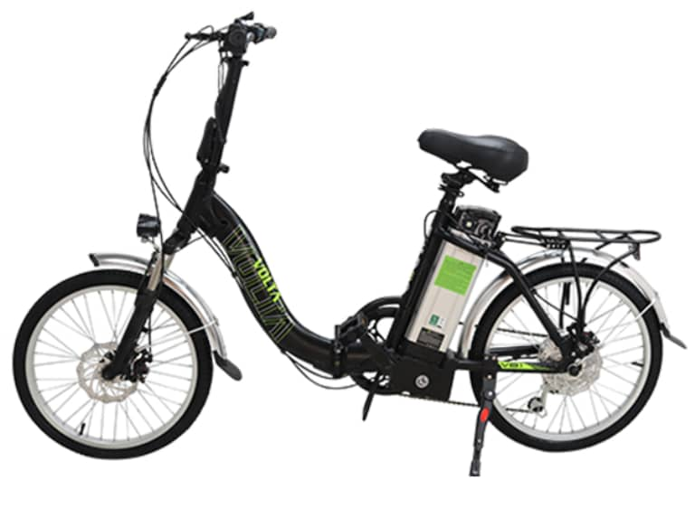
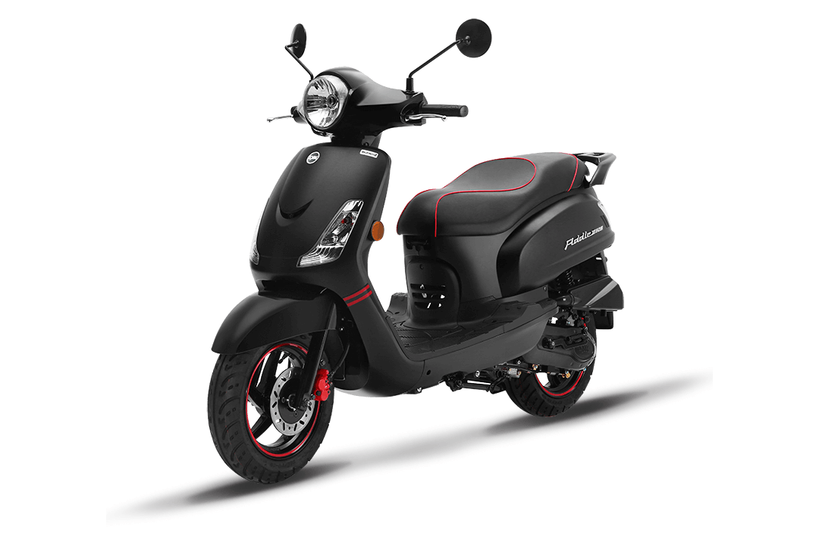
Avstraliya. Avstraliya qanunları iki təkərli nəqliyyat vasitələri üçün aşağıdakı təriflər müəyyən edir:
Velosiped yalnız insan səyləri ilə idarə olunan bir cihazdır.
2. Yardımçı elektrik mexanizmi olan velosiped - adi velosipeddə istifadə olunan ənənəvi pedal ötürücü ilə yanaşı, gücü 200 Vt-dan çox olmayan bir və ya bir neçə köməkçi elektrik mühərrikindən istifadə etmək mümkün olan nəqliyyat vasitəsidir.
3. Moped - pedal ötürücüsü, sürəti 50 km/saatdan, mühərrikinin həcmi 50 ml-dən çox olmayan ikitəkərli nəqliyyat vasitəsi; yaxud işində digər enerji mənbələrindən (benzin istisna olmaqla) istifadə edən, maksimal sürəti 50 km/saatdan çox olmayan ikitəkərli nəqliyyat vasitəsi.

Slide 19
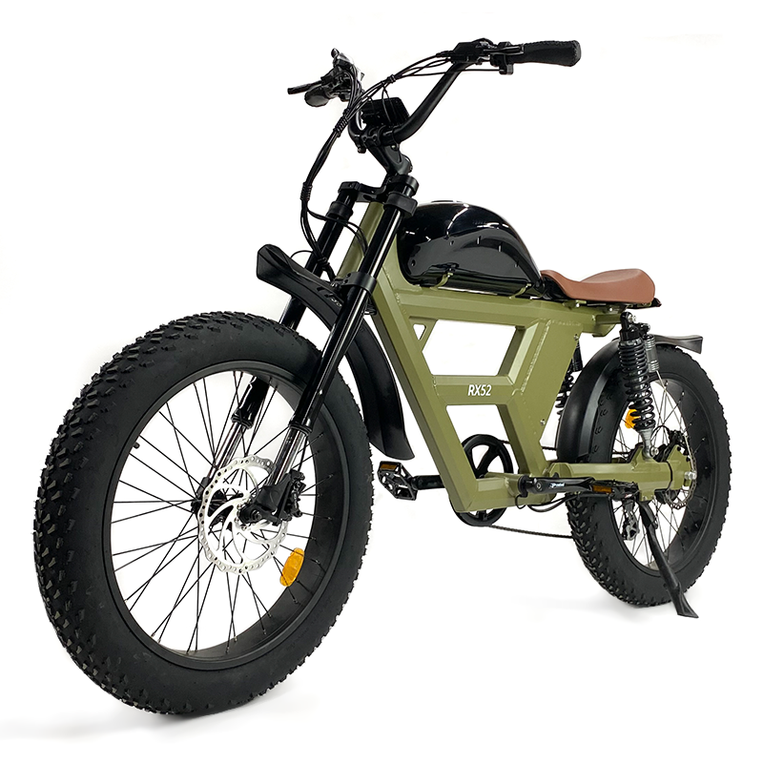
Kanada. Elektrik velosipedlərin istismarı Kanadanın səkkiz əyalətində qanunidir. Əyətlərin yeddisində elektrik velosipedlərin gücünə 500 Vt və düz yolda hərəkət edərkən maksimal sürəti 32 km/saatla məhdudiyyətlər goyulub. Albertada məhdudiyyətlər 750 Vt motor təkər gücünə və 35 km/saat sürmə sürətinə qədər artırılıb.
Elektrik velosipedlərin idarə edilməsinə yaş məhdudiyyətləri Kanadanın regionlanlarında bir qədər dəyişir. Qoruyucu dəbilqə olmadan və yaxud müəyyən yaş həddindən aşağı elektrik velosipedlərin idarə edilməsi bir şəxsə 60-500 dollar cərimə ilə cəzalandırılır. Kanadanın əksər əyalətlərində elektrikli velosipedlərdə xüsusi sürət məhdudlaşdırıcı qurğunun quraşdırılması məcburidir.

Slide 20
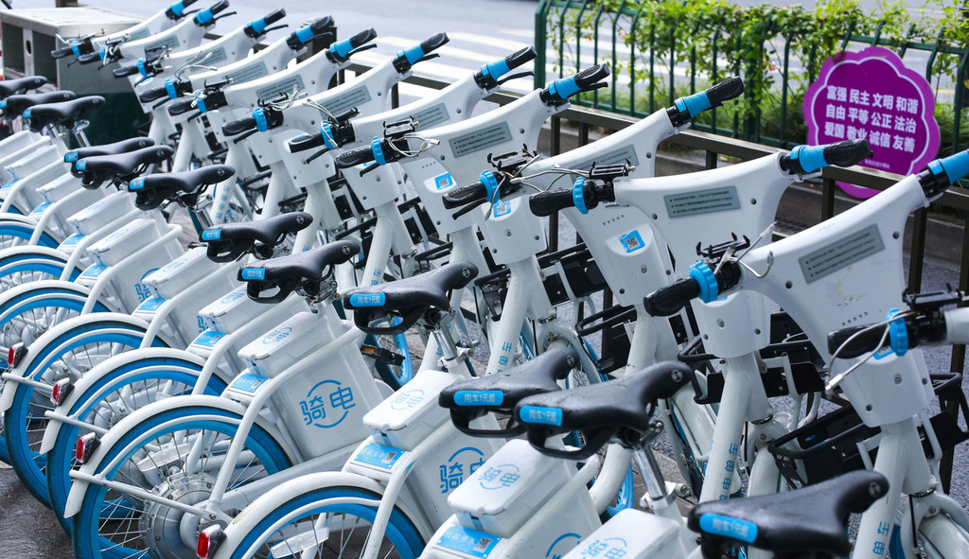
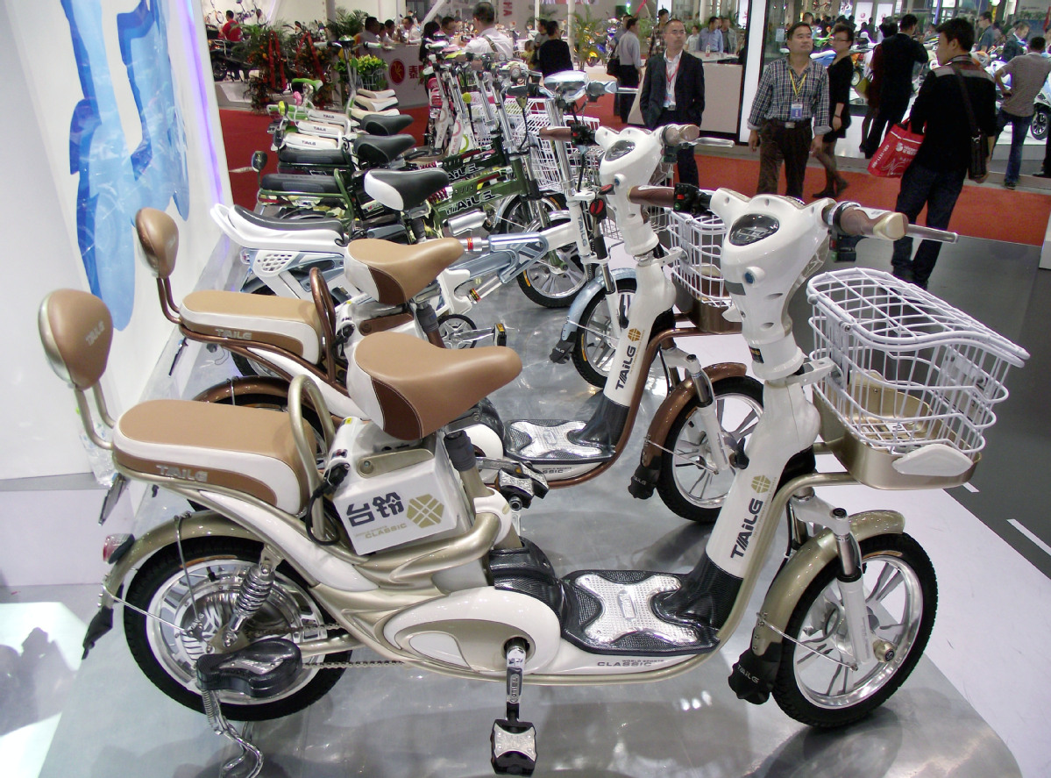
Çin. Hazırda Çində elektrik velosipedlər adi velosipedlərlə eyni nəqliyyat vasitəsi kateqoriyasındadır və bu səbədən Çin vətəndaşlarına onların idarə edilməsi üçün sürücülük vəsiqəsinin olmasına ehtiyac yoxdur. Son vaxtlara qədər Çində bu tipli nəqliyyat vasitələri üçün oğurluq dərəcəsinin azadılması məqsədi ilə qeydiyyat məcburi idi, lakin bu qanuni tələb ləğv edilmişdir.
Çin höküməti elektrik velosipedlərinin maksimal hərəkət sürətin 30 km/saatla məhdudlaşdırması və ikitəkərli elektrik nəqliyyat vasitələrinin çəkisin 20 kq-a endirmək barədə tələblər irəli sürülüb.
Bu yaxınlarda Honq-Konqda yalnız xüsusi sürücülük vəsiqəsi almış şəxslərin elektrik velosipedlərin idarə edilməsinə tələbi irəli sürülüb.

Slide 21
Finlandiya. Bu ölkədə heç bir qeydiyyat olmadan maksimum sürəti 25 km/saat, elektrik mühərrikli təkərlərin gücü isə 250 Vt-dan çox olmayan elektrik velosipedlərinin istifadəsinə icazə verilir.
Norveç. Norveçdə elektrik velosipedlər ölkənin nəqliyyat vasitələrinin reyestrində adi velosipedlər kimi müəyyən edilir və buna görə də məcburi qeydiyyata və lisenziyaya almağa tabe deyillər. Bununla belə, elektrik velosipedlərin idarə edilməsinə hüququ heç bir sənədli sübut tələb olunmasa də, ölkədə elektrik velosiped istehsalı sahəsində məhdudiyyətlər var. Elektrik mühərriklərinin maksimum nominal gücü 250 Vt-dan çox ola bilməz və motor təkəri ilə işləyən elektrik velosipedlərin maksimal hərəkət sürəti saatda 25 kilometrdən çox olmamalıdır.

Slide 22
İsrail. İsraildə yaşı 14-dən yuxarı olan şəxslərdə təkər mühərriki gücü 250 Vt olan və sürət həddi 25 km/saat olan elektrik velosipedləri idarə edilməsi hüququ vardır. İsraildə bu sinif nəqliyyat vasitələrinin qeydiyyatı və sığortası tələb olunmur. Elektrik velosipedin maksimum çəkisi isə 30 kg-dən çox olmamalıdır.
Yeni Zelandiya. 300 Vt-a qədər gücü olan elektrik velosipedlər Yeni Zelandiyada adi velosipedlərlə eyni qanuni qaydalara tabedir. Qanun hər bir elektrik velosiped sürücüsünün velosiped idarə edərkən dəbilqə kimi fərdi qoruyucu vasitələrdən istifadə edilməsi öhdəliyini müəyyən edir.
Yeni Zelandiyada elektrik velosipedlərin qeydiyyatdan keçirilməsinə ehtiyac yoxdur.
Yaponiya. Yaponiyada qüvvədə olan qanunlara görə, velosipedçiyə elektrik mühərrikinin köməyi məhdudlaşdırılıb. Velosipedçinin sərf etdiyi hər bir vat güc üçün elektrik mühərriki təkəri özünə daha iki vat əlavə edə bilər (1: 2 nisbətində), lakin bu cür yardım yalnız 10 km / saat sürətə çatana qədər mümkündür, bundan sonra nisbət azalır.

Slide 23
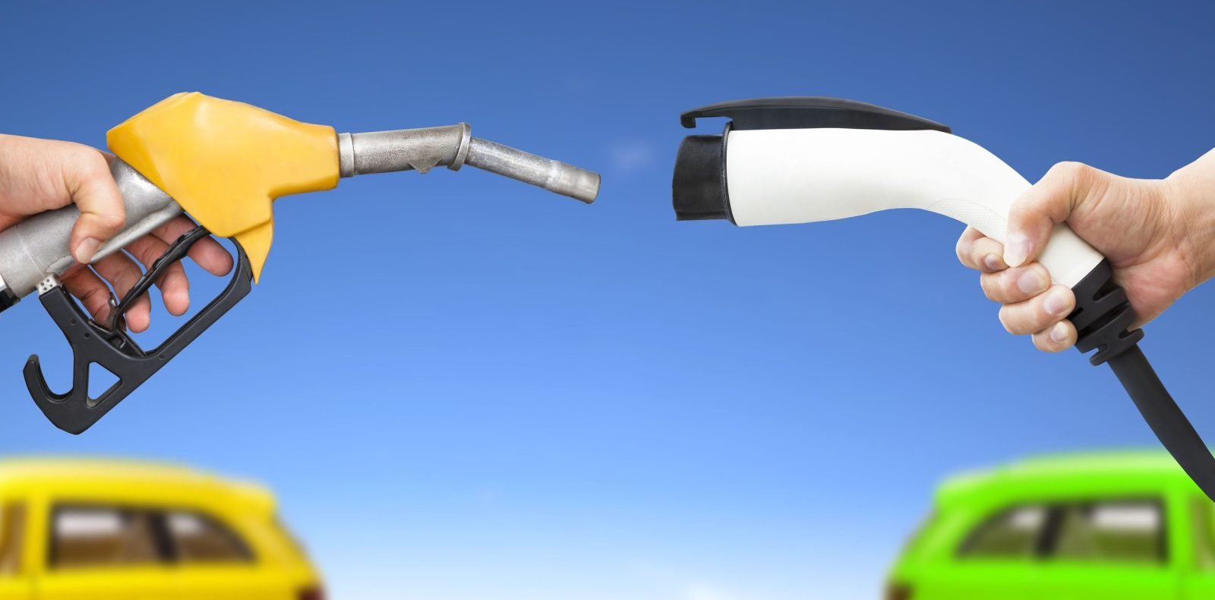
Beləliklə, xarici ölkələrdə aşağı güclü elektrik nəqliyyat vasitələrinin istifadəsinin hüquqi tənzimlənməsinə vahid konseptual yanaşma mövcud deyil, hər bir ölkədə fərqli qaydalar var. Buna baxmayaraq, qanunvericilik səviyyəsində tənzimlənən qaydalar nəqliyyat vasitələrinin istifadəsində nizam-intizamın və aydınlığın təmin edilməsinə öz töhfəsini verir. Buna görə də, az gücə malik elektrik nəqliyyat vasitələrinin istifadəsi qaydalarını tənzimləyən Azərbaycan qanunvericiliyinə əlavələrin edilməsi son dərəcə zəruridir.

Slide 24
2.2. Dünya təcrübəsində ikitəkərli elektrik nəqliyyat vasitələrinin icarəsinin iqtisadi səmərəlik məsələləri
Mikromobil nəqliyyatının həll etdiyi əsas vəzifə nəqliyyat dayanacağından və ya dayanacaqdan təyinat yerinə 5 dəqiqədən 30 dəqiqəyə qədər olan səyahətdir. Mikromobil nəqliyyat vasitələri ictimai nəqliyyatın getmədiyi və ya marşrutu rahat olmadığı məkanlara çatmağa kömək edir.
İki təkərli elektrik nəqliyyat vasitələri təkcə şəxsi istifadə üçün deyil, həm də kütləvi icarə xidmətləri üçün alınmağa başlandı, və bununla iqtisadiyyatının yeni sektoral genişlənməsi (icarə - şerinq) yarandı. İkitəkərli elektrik nəqliyyat vasitələrinin icarə xidmətləri - dəyər təklifi baxımından yeni bir reallıqdır. İki təkərli elektrik nəqliyyat vasitələrinin icarə xidmətlərinin sürətlə tətbiqi artıq bir sıra ekspertlər tərəfindən “mikromobillik inqilabı” kimi təsvir edilmişdir. Sahədə BIRD, JUMP, LIME, LION, Spin, Skip, Scoot kimi iri şirkətlər fəaliyyət göstərir.

Slide 25
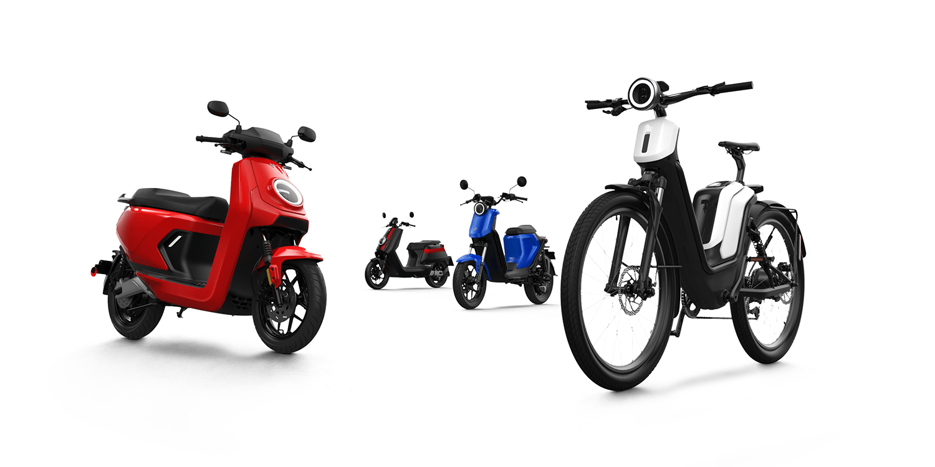
Lakin, ekspertlər tərəfindən şerinq biznesinə müsbət münasibəti ilə yanaşı ehtiyatlı yanaşmalarda mövcuddur. Avropa və Amerikanın mərkəzi şəhərlərində 350 dollar və daha çox dəyəri olan sökülən yiyəsiz elektrik skuterləri və elektrik velosipedləri səpələnmişdir, bu kirayənin biznes kimi şübhəli olduğunu göstərir. Analitiklərin ilk görünüşdən real görünən və əsaslı hesablamalarına görə, bir çox iki təkərli elektrik nəqliyyat vasitələri investorlara cəmi 100-150 dollar qazandırıb, sonra isə ehtiyatsız istifadə ucbatından yararsız hala düşmüşdülər. Bunuda nəzərə almaq lazımdır ki, mikromobil elektrik nəqliyyat vasitələrinin kompakt olduğundan istifadiçilərinin bir çoxü onu icarəyə yox, elə bir nəqliyyat vasitəsinin sahibi olmaq istəyirlər.

Slide 26
Bu arada ikitəkərli elektrik nəqliyyat vasitələrinin tətbiqində ABŞ -ın təcrübəsi və araşdırmaları maraq kəsb edir.
2016-cı ildə iri şəhərlərdə iki böyük paylaşma sistemi istifadəyə verildi:Oregon ştatının Portland şəhərində ikitəkərli elektrik nəqliyyat vasitələrinin icarəsi - şerinqi və Kaliforniya ştatın Los Angeles şəhərində metro ikitəkərli elektrik nəqliyyat vasitələrinin paylaşımları.
Gəlir səviyyəsindən asılı olmayaraq ölkə daxilində ikitəkərli elektrik nəqliyyat vasitələrinin idarə edilməsi hər kəs üçün əlçatan edən proqramların işə salınması nəzərdə tutulurdu.

Slide 27
Bu proqramlar çərçivəsində az gəlirli insanlar üçün subsidiyalar, velosiped hədiyyəsi, endirim proqramları nəzərə tutulmuşdu. Həmçının, bu proqramlara qoşulan və illik gəliri 35.000 ABŞ dollardan az olan insanlar üçün endirimli həvəsləndirici faiz dərəcəsi olan hüsusi ödəmə kredit kartları. Bu layihə uğurla başa çatdıqdan sonra ABŞ nin bir neçə şəhəri bu təcrübəni öyrənərək endirim proqramlarını inkişaf etdirməyə başladılar.
İkitəkərli elektrik nəqliyyat vasitələrinin paylaşılmasının (şerinqin) iqtisadi məqsədəuyğunluğu aşağıdakı kimi mübahisə edilə bilər. ABŞ Nəqliyyat Statistikaları Bürosunun məlumatına görə, 2017-ci ildə ev təsərrüfatlarının orta illik nəqliyyat xərcləri 9737 ABŞ dolları təşkil edib, şəhər və kənd ev təsərrüfatları arasında çox da fərq yoxdur - müvafiq olaraq 9511 və 10293 ABŞ dolları. Burada ev təsərrüfatlarının yuxarı seqmentin 20%-i 18,190 ABŞ dolları, aşağı seqmentin 20%-i isə 3,497 ABŞ dolları xərcləyib [US Bureau, 2018].

Slide 28
2021-ci ilin iyul ayında ABŞ ev təsərrüfatlarının yuxarı, orta və aşağı seqmentlərində kütləvi istehsal olunan iki təkərli elektrik nəqliyyat vasitələrinin sayı və xərcləri
ABŞ-də ev təsərrüfatlarının gəlirlərə görə bölgüsü | Nəqliyyat xidmətlərinə ayrılmış vəsait hesabına alınmış ikitəkərli elektrik nəqliyyat vasitələrinin sayı, əd.
 | Xiaomi Mijia Electric Scooter (ABŞ dol.) | iconBİT Scooter S85 (328 ABŞ dol.) | Ninebor scooter E82 (582 ABŞ dol.) | KUG0083 PRO (258 ABŞ dol.)
Ev təsərrüfatlarının 20% (yuxarı seqment) ($18,190) | 46 | 55 | 31 | 71
Bütün seqmentlər üzrə orta qiymət ($9,737) | 24 | 30 | 17 | 38
Ev təsərrüfatlarının 20%-i (aşağı seqment) ($3497) | 9 | 11 | 6 | 14

Slide 29
İstehlakçı tələbatının sabit artımına əlavə olaraq, mikro mobillik şerinqi bazarı investorları aşağıdakı səbəblərə görə maraqlandırır:
20% göstərici ilə vençur kapitalı bazarının standartlarından əhəmiyyətli dərəcədə yüksək olan 30%-dan 50%-ə qədər yüksək gəlirlik;
İnvestisiyaların ödəmə müddəti 2 ildən 3 ilə qədər (müqaisə üçün kommersiya daşınmaz əmlakının kommersiya icarəsi bazarında 6-8 il yaxşı göstərici hesab olunur);
80 min ABŞdolaarından başlayaraq nisbətən aşağı giriş həddi;
Biznesin sosial xarakteri: mikromobil nəqliyyat vasitələrinin şerinqi şəhər yollarına düşən yükün azaldılmasına, ekologiyanın təmizlənməsinə, mikromobil nəqliyyat vasitələri üçün infrastrukturun təkmilləşdirməsinə imkan verir;
Ekologiyyanın gorunması: şerinq atmosferə emissiyaların azaldılması, bu da qlobal istiləşmə ilə mübarizə fonunda xüsusilə aktualdır;
Rəqəmsallaşmaya görə idarəetmənin sadəliyi və kadrların azlığı;
Turistlərdən tutmuş ofis işçilərinə qədər hədəf auditoriyanın geniş əhatəsi;
Sürətli iqtisadi və coğrafi genişlənmə;
Müxtəlif bölgələrdə çoxlu sayda boş bazar nişləri olması;
Nəqliyyat vasitəsinin işlək vəziyyətdə oldüğunun izlənməsi, zədələnmə hallında çevik bərpası və yahud dəyişdirlməsi;
Yüksək virallığa malik sadə marketinq - müştərilər tərəfindən xidmətin reklamı;
B2B seqmenti ilə inteqrasiya imkanı: böyük otellərdə, istirahət mərkəzlərində şerinq.

Slide 30
Çox sayda üstünlüklərə baxmayaraq, biznes modelinin bəzi çatışmazlıqları mövcuddur:
1. Şerinqin əsasən mövsümi xarakter daşımağı və infrastrukturdan asılılığı;
2. Əhalisi 100 mindən aşağı olan yaşayış məntəqələrində biznesin açılmasının mümkünsüzlüyü;
3. Mikronəqliyyat vasitələri üçün akkumulyator istehsalının ətraf mühitə mənfi təsiri;
4. Yalnız xüsusi nəqliyyat modellərindən istifadə imkanı;
5. Müştərilər və piyadalar arasında yaralanma ehtimalı yüksək olması;
6. Mikronəqliyyat vasitələrinə qarşı vandalizm aktları;
7. Gedişlərin az olan ərazilərdən mikromobil nəqliyyat vasitələrinin yerləşdirilməsi və relokasiya xərclərin olması;
8. İşlək vəziyyətdə olmayan, oğurluq səbəbindən, akkumulyatorun boşalması və qeyri-populyar yerlərdə goyulması səbəbindən çoxlu sayda işlənilməyən nəqliyyat vasitələrinin olması;
Mikromobil nəqliyyat vasitələrinin yalnız qısa səfərlərdə işlənməsi mümkünlüyü.

Slide 31
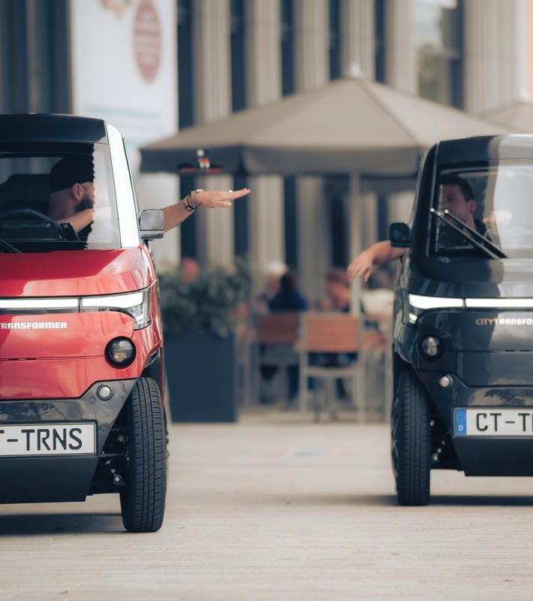
Elektrik mikronəqliyyat vasitələri icarəsi bazarının inkişafı üçün başqa bir alət - tariflərdir. Bu gün yüksək tələbat səbəbindən şerinq xidmətinin dəqiqəsi 0,60 ABŞ dolları olduğu halda, kütləvi effekt yaratmaq üçün 0,50 ABŞ dolları tarifi tədbiq olunmalıdır. Göstərilən qiymətlər ABŞ üçün tədbiq olunmaqdadır. Azərbaycana gəldikdə isə, hazırda mikromobillik məqliyyat vasitələrinini carəsinin bir dəqiqəsi 0,20 AZN təşkil edir.

Slide 32
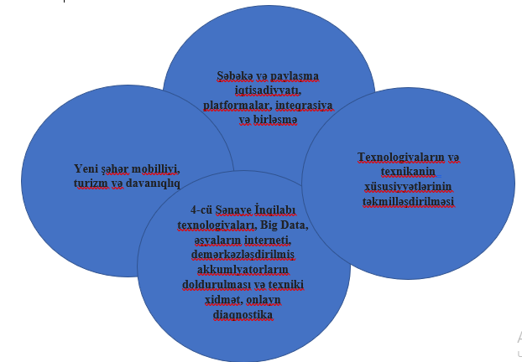
2.3 İkitəkərli elektrik nəqliyyat vasitələrinin icarəsində innovativ texnologiyaların tətbiqi
Sənaye 4.0 kontekstində böyük verilənlərin təsirinin təhlili xüsusi əhəmiyyət kəsb edir. 7V-nin (volume - həcm, velocity - sürət, variety - müxtəliflik, variability - dəyişkənlik, veracity - doğruluq, visualization - vizuallaşdırma, value - dəyər) geniş şərhində böyük məlumatlar iki təkərli elektrik nəqliyyat vasitələrinin icarəsi sənayesi üçün də uyğundur. Aşağıda göstərilən diaqramdan (şək. 2.1.) istifadə edərək, yeni sənayedə məlumatın məhsuldar istifadəsi üçün bir çox perspektivləri təsvir etmək mümkündür.
Şəkil 2.1. İki təkərli elektrik nəqliyyat vasitələrinin icarəsi üçün biznes modelinin rəqabət üstünlüklərinin formalaşması sahələri

Slide 33
Dördüncü sənaye inqilabı çərçivəsində nəqliyyatın inkişafında yeni texnologiyalar inkişafının mahiyyəti ilk növbədə ondan ibarətdir ki, son 10-15 il ərzində sənaye 4.0-ın xarakterini əks etdirən bir çox texnologiyalar ağıllı şəhər sisteminə inteqrasiya olunub. Burada Electronic Toll Collection (ETC) - Elektron Ödənişlərin Toplanması, Highway Data Collection (HDC) - Magistral Yol Məlumatlarının Toplanması, Traffic Management Systems (TMS) – Yol xərəkətini İdarəedilməsi Sistemləri, Vehicle Data Collection (VDC) – Mikromobil nəqliyyat üzrə Məlumatlarının Toplanması, Tranzit Signal Priority (TSP) – Tranzit Siqnal proioriteti və s. Multimodal sistemlərin qurulmasının qurulması çərçivəsində buraya məlumatların və smartfonlarda tətbiqlərin təkmilləşdirilmiş inteqrasiyası əlavə etmək olar. Bununla yanaşı, Əşyaların İnterneti sektorunda daha təkmilləşdirilmiş və keyfiyyətli sensorlar, rabitə-kommunikasiya cihazları və texnologiyalar nəqliyyat sistemlərində Əşyaların İnternetinin daha da inkişafını təmin edəcəkdir. 2022-ci ilin ortalarına olan məlumata görə, elektrik iki təkərli nəqliyyat vasitələrinin icarəsi biznes modelinin rəqabət üstünlüyünün dörd sahəsinin hər biri qısa və orta müddətli güclü inkişaf göstərməkdədir.

Slide 34
FƏSİL III.. Azərbaycan regionlarında ikitəkərli elektrik nəqliyyatı vasitələrinin icarə məntəqələrinin yaradılması səmərəliliyin təhlili
3.1. Azərbaycanın kənd yerlərində müəllim və məktəblilərin mikromobilliyinin təhlili
Bildiyimiz kimi ölkəmiz son illərdə dünya əhəmiyyətli yarışlara,turnirlərə ev sahibliyi edir. Bu isə ölkəmizin və idmançılarının inkişafına öz təsirini göstərir. Bu yarışların üstün cəhətləri olsada, insanlar üçün bəzi çətinliklərə gətirib çıxara bilir. Çətinliklərdən biridə ev sahibliyi etdiyimiz yarışlara görə bəzi əsas yolların müvəqqəti bağlanmasıdır və yaxud təmir işlərinin görülməsidir. Buna misal olaraq ölkəmizdə hər il keçirilən Formula 1 yarışlarını göstərmək olar. Uzunluğu 6 km olan Bakı şəhər halqası kifayət qədər vacib küçələri əhatə edir və bu küçələrdə təmir və hazırlıq işləri 1 ay əvvəlcədən başlayır. Göstərilən səbəblər ikitəkərli elektrik nəqliyyat vasitələrinin istifadəsini aktuallaşdırır və əlçatan edir. Etdiyimiz araşdırmalar, sorğulara əsasən son illərdə insanlar yarışlar keçirilən ərazilərdə ikitəkərli elektrik nəqliyyat vasitələrindən daha çox istifadə etməyə başlayıb. Təmir və hazırlıq işlərinin aparılması asfalt yolların yenidən qurulması və s. kimi işləri əhatə edir. Bu o deməkdir ki, nəqliyyat hərəkətinin məhdudlaşdırılması ilə insanlar iş yerlərinə vaxtında çatması və yaxud istənilən bir əraziyə getməsi çətinləşir. Alternativ yolların az olması ilə uzun tıxaclar yaranır. Misal olaraq Bayıl istiqamətində yaşayan əhali Ağ Şəhər istiqamətinə getmək üçün avtobuslardan, şəxsi maşınlardan istifadə edə bilmədiklərinə görə yalnız piyada və yaxud ikitəkərli elektrik nəqliyyatından istifadə edə bilir. Araşdırmalara əsasən gənclər və orta yaşlı əhali bu zaman iki təkərli elektrik nəqliyyatı vasitələrindən yəni skuterlərdən istifadə edib.

Slide 35
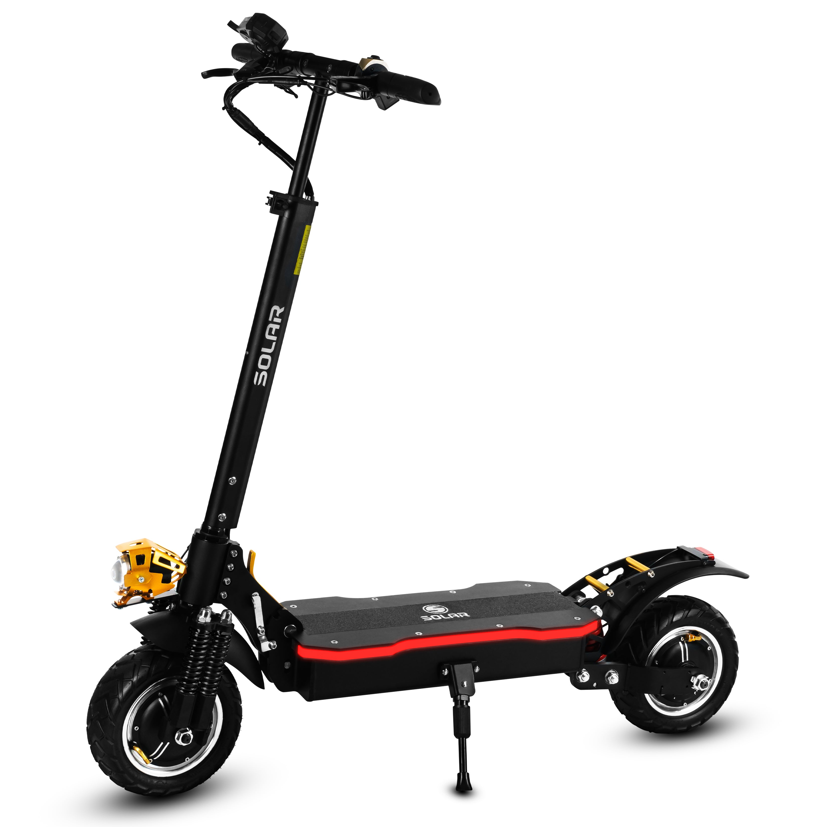
Skuterlərdən istifadə insanların işə daha rahat və təhlükəsiz getməsindən əlavə vaxt itkisindən uzaq olmağınada gətirib çıxarır. Skuterlərin dediyimiz zamanlarda əlverişli və təhlükəsiz olmasının bir səbəbidə ondan ibarətdir ki, təmir və ya söküntü aparılan küçə, prospektlərin yaxınlığında dəniz kənarı bulvar və yaxud çoxlu sayda parkın yerləşməsidir. İnsanlar parkların yaxud Dənizkənarı bulvarın kənarı ilə rahat hərəkət edə bilərlər. Bu mövzunun aktual olması şəhərdə park və park ətrafı ərazilərdə skuter icarəsi məntəqələrinin çoxluğunun olmasına gətirib çıxarır. Gələcək illərdədə daha çox skuter icarə məntəqələrinin yaradılması üçün təkan yaradacaq.

Slide 36
Fəsil 1-də ikitəkərli elektrik nəqliyyat vasitələrinin tətbiqinə təsir edən amillər və problemləri təhlil edərkən, araşdırmamız göstərdi ki, problemlərin biri də insanların psixoloji cəhətdən bu cür yeniliklərə hazır olmamağıdır. Tədqiqat zamanı biz 1028 gənc arasında ikitəkərli elektrik nəqliyyat vasitələrinin tətbiqi ilə bağlı sorğu apardıq, aparılan sorğu onu göstərdi ki, artıq gənc əhali ikitəkərli elektromobillərin istifadəsinə can atmaq istəyir, lakin infrastruktur zəif olduğu üçün mənfi rəylər bildirmişlər. Gənc nəslin bu sorğu üçün seçilməsi təsədüfi deyil. Artıq tədqiqatlarla təsdiqlənmış faktdır ki, gənc nəsil bütün yeniliklərə daha çox can atır və gündəlik həyatında daha çox tədbiq edir.
Sorğuya əsasən respondentlərin əksiyyərəti mənfi rəy göstərərək, ikitəkərli elektrik nəqliyyatın təhlükəsiz hərəkəti üçün xüsusi ayrılmış zolaqların olmamasını – 58,79%, ikitəkərli mikronəqliyyat vasitələri üçün ayrılmış dayanacaqların olmamas – 17,7%, yollarda təhlükəli hərəkətin olması – 62,7% , Azərbaycanda ikitəkərli mikronəqliyyat vasitələrinə olan yüksək qiymət – 12,55%, iş və təhsil aldıqları yerlərdə lazımı şəraitin olmaması (dayanacaq, dəyişmə otağı, duş və s.) – 28,11%, şerinq şirkətlərin olmaması və ya az olması – 76.36%, küçələrin pis işıqlandırılması – 14,08%, təlim proqramlarının olmaması - böyüklər və uşaqlar üçün qaydalarının / sürmə bacarıqlarının təkmilləşdirilməsi – 8,27%, İkitəkərli mikronəqliyyat vasitələrinin alınmasında və icarəsində çətinliklər – 16,15%.

Slide 37

Beləliklə, sorğuya əsasən, Bakı şəhərində ikitəkərli elektrik nəqliyyatın tədbiqinə mane olan əsas problem – lazımi infrastrukturun olmaması göstərilib. Qalan problemlərdən isə - Azərbaycanda ikitəkərli mikronəqliyyat vasitələrinə olan yüksək qiymət, şerinq şirkətlərin olmaması və ya az olması, təlim proqramlarının olmaması, ikitəkərli mikronəqliyyat vasitələrinin alınmasında və icarəsində çətinliklər göstərilib.
Bu səpkidə kənd və şəhər əhalisi arasında ikitəkərli elektrik nəqliyyat vasitələrinin tədbiqinə dair münasibətin müqaisəsi maraq kəsb edir.
Biz dissertasiya işimizdə ikitəkərli elektrik nəqliyyat vasitələrinin istifadəsinə dair AR Şəmkir rayonun Aşağı Seyfəli kəndinin, Çinarlı kəndinin, Abbaslı kəndinin, Mehrili kəndinin orta məktəblərinin müəllim və şaqirdləri arasında sorğu apardıq (Əlavə 1).

Slide 38

Respondentlərə aşağıdakı 6 sualı cavablandırmağı təklif etdik.
1.Bu vaxta qədər ikitəkərli elektrik nəqliyyat vasitələrindən istifadə etmisiz?
2.İkitəkərli elektrikli nəqliyyat vasitələrinin icarə məntəqələri yaradılarsa istifadə edərsizmi?
3 Məktəbə getdiyiniz zaman hansı nəqliyyat vasitəsindən istifadə edirsiz?
4.Məktəbdən evə məsafə nə qədərdir ?
5.İkitəkərli nəqliyyat vasitələrinin icarə haqqı nə qədər olarsa istifadə edərsiz?
6. Nə qədər vaxt sərf edirsiz yola?

Slide 39
Ümumilikdə sorğu 85 nəfər arasında aparılmışdır. Sorğuda iştirak edən respondentlərin 35-i müəllim, 50-i şagird olmuşdur. Respondentlər tərəfindən verilən cavablar müxtəlif, bir-birindən fərqli olmuşdur. Nəticədə müəllimlər arasında keçirilən sorğunun cavablarına nəzər saldıqda birinci sual üzrə cavab verən müəllimlərin 61 % -i cavabında xeyr istifadə etmədiklərini, 39 %-in cavabının müsbət olduğunu yəni istifadə etdiklərini görürük. İkinci sual üzrə cavab verən müəllimlərin 85 %-in cavabı müsbət, 15 %-in cavabı mənfi olmuşdur. Üçüncü sual üzrə cavab verən müəllimlərin 24 % avtomobillə, 56 % cavabında piyada getdiyini, digər 20% müəllim isə ictimai nəqliyyatdan istifadə etdiyini bildirmişdir. Dördüncü sual üzrə cavab verərkən müəllimlərin 52 %-i cavabında məktəbdən evə məsafənin yaxın (2 km) , 32 % -i cavabında məsafənin (3 km), digər 16 % -i cavabında məsafənin uzaq (6 km) olduğunu bildirmişdir . Beşinci sual üzrə cavab verən müəllimlərin 53 % -i cavabında ikitəkərli nəqliyyat vasitələrinin icarə haqqı saatı 3 AZN –ə qədər olsa istifadə edəcəklərini, digər 47 % müəllimin cavabında gündəlik 5 AZN olsa istifadə edəcəyini qeyd etdiyini görmüş oluruq. Altıncı sual üzrə cavab verən müəllimlərdən 53 %-i cavabında yola 20 dəqiqəyə qədər vaxt sərf etdiklərini, digər 47 % müəllim cavabında yola 30 dəqiqə və daha çox vaxt sərf etdiklərini bildirmişlər.

Slide 40
Beləliklə şagirdlər arasında keçirilən sorğunun cavablarına nəzər saldıqda isə birinci sual üzrə cavab verən şagirdlərin 38 % -i cavabında xeyr istifadə etmədiklərini, digər 62 %-in cavabının müsbət olduğunu yəni istifadə etdiklərini görürük. İkinci sual üzrə cavab verən şagirdlərin 83 %-in cavabı müsbət, 17 %-in cavabı mənfi olmuşdur. Üçüncü sual üzrə cavab verən şagirdlərin 76 % cavabında piyada getdiyini ,digər 24 % şagirdlər isə valideynlə avtomobillə gəldiyini bildirmişdir. Dördüncü sual üzrə cavab verərkən şagirdlərin 37 %-in cavabında məktəbdən evə məsafənin yaxın ( 1 km -ə qədər), 27 % -i cavabında məsafənin (3 km), digər 36 % -i cavabında məsafənin uzaq ( 4 km) olduğunu bildirmişdir . Beşinci sual üzrə cavab verən şagirdlərin 44 % -i cavabında ikitəkərli nəqliyyat vasitələrinin icarə haqqı saatı 1 AZN –ə qədər olsa istifadə edəcəklərini, 33 % şagirdlərin cavabında saatı 1-2 AZN , digər 23 % şagirdlərin cavabında saatı .2-3 AZN olsa istifadə edəcəyini qeyd etdiyini görmüş oluruq. Altıncı sual üzrə cavab verən şagirdlərdən 64 %-i cavabında yola 20 dəqiqəyə qədər vaxt sərf etdiklərini, digər 36 % şagird cavabında yola 30 dəqiqə və daha çox vaxt sərf etdiklərini bildirmişlər.

Slide 41
Beləliklə, təqdimatımız göstərir ki, kənd yerlərində müəllim və şagirdlər ikitəkərli elektrik nəqliyyat vasitələrinin istifadəsinə qarşı deyillər. Əlbətdə ki, ikitəkərli elektrik nəqliyyat vasitələrinin icarə haqqı ilə bağlı suala respodentlərin cavabları o qədər də inandırıcı olmadı, lakin bizim fikrimizcə, bu bazarda həqiqi qiymətlərlə bağlı məlumatlarının olmamağından irəli gəlir. Sorğumuz göstərdi ki, respondentlər yola 5-10 dəqiqədən 1 saata qədər vaxt sərf edirlər. Əlbətdə ki, nəzərə alsaq ki, ikitəkərli nəqliyyat vasitələrinin icarəsi biznesi mövsumi xarakter daşıyır, və yagış və qar olduğu ayları istisna etsək, ikitəkərli nəqliyyat vasitələrindən yararlanmaq üçün ilin sentyabr, oktyabr, aprel, may iyun ayları qalır. Beləliklə, respondentlərin 56 % piyada, 44 % nəqliyyatdan istifadə edərək məktəbə gedirlər.Respodentlərin 42 % yola 20 dəqiqədən çox sərf edirlər. Əvvəlki fəsillərdə göstərdiyimiz kimi dünyanın bir çox ölkələrində ikitəkərli elektrik nəqliyyat vasitələrinin 14-18 yaşında idarə edənlərə sürət məhdudiyyətləri qoyulmuşdur. Azərbaycan Respublıkasında hal hazırda ikitəkərli elektrik nəqliyyat vasitələrinin istifadəsinə və hərəkətinə dair normativ-qanunverici bazasının olmadığından, biz ikitəkərli elektrik nəqliyyat vasitəsinin orta sürətini 15 km/saat ehtimal edə bilərik. Nəzərə alsaq insanın orta sürəti 6 km/saat təşkil edir, bu yola sərf edilən vaxt ikiqat azala bilər. Əlbətdəki, bu hesablamalarda yolların vəziyyətini və ikitəkərli elektrik nəqliyyat vasitələrinin dayanacaq məntəqəsinə çatmaq üçün sərf ediləcək vaxtı da nəzərə almaq lazımdır.

Slide 42
3.2Azərbaycanın kənd yerlərində ikitəkərli elektrik nəqliyyat vasitələrinin icarəsinin iqtisadi səmərəliyin qiymətləndirilməsi
Azərbaycanda son illərdə elektrikli nəqliyyat vasitələrinə tələbat daha da artmışdır. Bu nəqliyyat vasitələrini xüsusiyyətlərinə, istifadə məqsədinə görə müxtəlif təsnifatlara bölünmüşdür. Azərbaycanda isə ən çox istifadə olunan, icarəsi və satışı son 5 ildə artan növü isə məhz elektrik ikitəkərli nəqliyyat vasitəsi olan skuterlərdir. Hal-hazırda skuterlərin icarə bazarında 2 tanınmış şirkət fəaliyyət göstərir.Bu şirkətlərdən biri məhşur “Wingz” şirkətidir. Azərbaycanda 2019-cu ildən fəaliyyət göstərən Wingz şirkətinin 160 minlik üzvlük ailəsi var. Bundan başqa istifadə sayına görə Azərbaycanda ilk sıradadır və e-skuter şirkəti olaraq istifadəçilərinə müəyyən güzəşt və kompaniyalar etməsinə görədə fərqlənir. Digər tanınmış və əhalinin seçimlərindən biri olan şirkət isə Jet şirkətidir. Demək olarki eyni xüsusiyyətlərə malik olan skuterlərin icarəsini həyata keçirən Jet və Wingz şirkətləri haqqında cədvəldə müəyyən məlumatlar verilmişdir (cədvəl 3.1.). Misal olaraq sutkanın müəyyən saatlarında skuter icarə götürmək istəyən istifadəçilər üçün qiymət daha aşağı olacaqdır. Həmçinin ödəniş üsulundan asılı olaraqda qiymətlərdə endirim olunur. Visa kartı ilə ödəniş edən hər istifadəçinin hesabına 5% keşbek qaytarılır.

Slide 43
Azərbaycanda icarə üçün istifadə edilən ikitəkərli elektrik nəqliyyat vasitələrinin parametlərinin müqaisəsi
ŞİRKƏTİN ADI | ÇƏKİSİ | MAK. SÜRƏTİ | 1 DƏQİQƏ ÜÇÜN İCARƏ
WINGZ | 20 kq | 25km/saat | 0.20 azn
JET | 18kq | 25km/saat | 0.10 azn

Slide 44
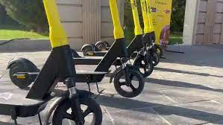

İkitəkərli elektrik nəqliyyatı vasitələrinin satışını həyata keçirən Wingz şirkəti son illərdə müasir skuterlər istehsal etmişdir. Bu skuterlər son 3 ildə Azərbaycana ixrac olunmuşdur və satış məntəqələrində insanlara təklif olunmuşdur. Modellərin xüsusiyyətləri insanları cəlb etməyi bacarmışdır ki, buna səbəb olaraq skuterlərin satışı hər il keçən ilə nisbətən artmaqdadır. Araşdırmalarımıza əsasən Wingz şirkətində ən çox tələbat olan modelləri 3.2 cədvəldə qeyd etdik.

Slide 45
Cədvəl 3.2.
Azərbaycanda satılan ikitəkərli elektrik nəqliyyat vasitələrinin parametlərinin müqaisəsi
Modelin adı | Məsafə | Maksimal sürət | Çəki | Motor | Əyləc | Batareya | Amortizasiya | Şarj müddəti | Qiymət
Wingz Light Energized | 20 km | 25 km/s | 20 kq | 36V, ön ötrücü 250 w | Ön Disk əyləc | Lityum-ion 36V , 6Ah | Ön və arxa təkərlər | 2-4 saat | 799 azn
Wingz Pegasus | 42 km | 25km/s | 26 kq | 500W | ABS əyləc, Ön və arxa | 48V 10.4A | Ön və arxa təkərlər | 2-4 saat | 1349 azn
Wingz Phoenix Biue | 60-65 km | 50km/s | 28 kq | 1000W | ABS əyləc, Ön və arxa | 52V 18 A | Ön və arxa təkərlər | 2-5 saat | 2799 azn
Wingz Falcon Silver | 70 km | 35 km/s | 23.5 kq | 350 W | ABS əyləc, Ön və arxa | 36V 20 A | Ön və arxa təkərlər | 2.4 saat | 2099 azn

Slide 46
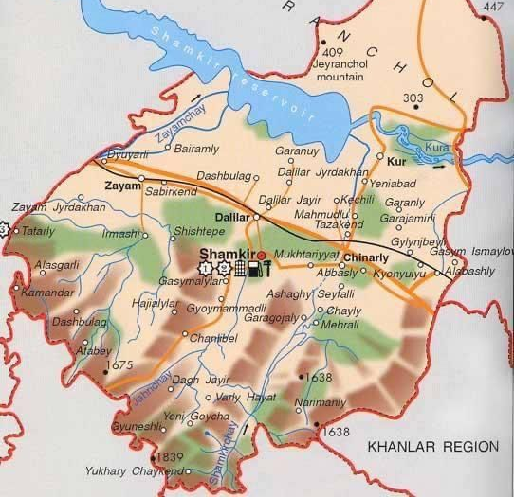
Şəkil 3.1. AR Şəmkir rayonun Aşağı Seyfəli, ­­­­­Çinarlı, Abbaslı, Mehrili kəndləri
Bildiyimiz kimi mövzumuzun bir hissəsi regionlarda ikitəkərli elektrik nəqliyyatı vasitələrinin tətbiqi ilə müəllim və şagirdlərin vaxtdan səmərəli istifadəsidir. Buna görədə Şəmkir rayonunun 4 kəndi aid olmaqla araşdırmalar aparıb müəyyən nəticələr əldə etdik (Şəkil 3.1).
İlk növbədə Şəmkir rayonunun Aşağı Seyfəli kəndidir ki, burada əhalinin sayı 7200 nəfər olmaqla burada 3 Tam orta məktəb yerləşir və hər məktəbdə 400-500 şagird təhsil alır. Ümumi yollarinin uzunluğu 64 km olan Aşağı Seyfəli kəndində asfalt örtüyü yoxdur və bu yollar tamamilə qruntdan ibarətdir. İkinci kənd isə Aşağı Seyfəli kəndi ilə qonşu olan Çinarlı kəndidir ki, həmçinin bu kəndə qəsəbə statusuda verilib.

Slide 47
Əhalisi 8900 nəfərdən ibarətdir və 2 tam orta məktəbi var. Hər məktəbdə 600 şagird təhsil alır. Ümumi yolların uzunluğu 25km olmaqla 8 kilometri asfalt örtük, 17 kilometri isə qrunt örtükdür. Üçüncü kənd Şəmkir çayının sahilində yerləşir və əhalisi cəmi 700 nəfərə çatır. Bu kəndin şagirdləri Şəmkir çayını keçərək digər kəndlərdəki məktəblərə gedirlər. Ümumi yollarının uzunluğu 17 kilometrdir və yol qrunt qatdan ibarətdir. Son olaraq məlumat verəcəyimiz kənd Mehrili kəndidir. Əhalisi 2200 nəfərdən ibarətdir və 1 tam orta məktəbi var. Hal hazırda məktəbdə 200 nəfər şagird təhsil alır. Kəndin yollarının uzunluğu cəmi 22 kilometrdir və yolların ümumi vəziyyəti qruntdur.
Artıq əvvəlki fəsillərdə göstərdiyimiz kimi, ikitəkərli elektrik nəqliyyat vasitələrinin kənd yerlərində uğurlu tədbiqində bir neçə amil mühüm rol oynayır.

Slide 48
Bizim fikrimizcə ilk növbədə hansıları aid etmək olar:
1. Nəqliyyatın mikromobillik növləri üçün xüsusi və lazımi şəkildə qorunan infrastrukturun olmaması.
Araşdırma aparılan kəndlərdə müəllim və şagirdlərin ikitəkərli nəqliyyat vasitələrindən istifadəsini məhdudlaşdıran başlıca səbəblərdən biri infrastrukturun olmamasıdır. İnfrastruktur dedikdə isə ən əsası yolların örtük vəziyyətinin ikitəkərli elektrik nəqliyyat vasitələri üçün yararlı olması, xüsusi zolaqların çəkilməsi, ikitəkərli elektrik nəqliyyatı vasitələrinin park yerlərinin olması nəzərdə tutulur. Tədqiqat aparıldığı kəndlərdə yolların əksəriyyəti qrunt yollardı, xüsusi zolaqların olmaması aydın məsələdir. Gördüyümüz kimi, infrastrukturun olması baxımından hələki hazırkı vəziyyət istifadə tələblərini ödəmir.
2. Nəqliyyatın mikromobillik növləri üçün normativ-qanunverici bazasının olmaması.
Azyaşlıların nəqliyyat yollarında ikitəkərli elektrik nəqliyyatın təhlükəsiz istifadəsi üçün normativ-qanunverici bazanın olması mütləqdir. Yollarda hadisələr üzrə statistik məlumatlar göstərir ki, mikromobil nəqliyyat növləri o qədər də təhlükəsiz deyil. Azərbaycanda ikitəkərli elektrik nəqliyyatın istifadəsinə dair normativ-qanunverici bazanın olmamasıda bu nəqliyyat növünün inkişafına öz təsirini göstərir. Lakin, dəqiq qaydaların olması bu nəqliyyatdan istifadəni aktuallaşdırmasına gətirib çıxara bilər.

Slide 49
3. Əhalinin mikromobilliyinin inkişafına dair dövlət dəstəyi mexanizmlərinin olmaması.
Tədqiqatımız göstərir ki, sorğu aparılan kəndlərdə məktəb müəllim və şagirdlərin əksəriyyəti məktəbə piyada çatırlar. qalanları isə şəxsi avtomobil və ictimai nəqliyyatdan istifadə edərək. Bu nöqtəyi nəzərdən, mikromobil nəqliyyat növlərinin istifadəsini stimullaşdıran dövlət mexanizmlərin olmaması öz təsirini göstərir. İkitəkərli elektrik nəqliiyat vasitələrini istifadəsini stimullaşdırmaq üçün xüsusi dövlət dəstək proqramların işlənib hazırlanması böyük kömək olardı. Burada əvvəlki fəsillərdə göstərdiyimiz beynəlxalq təcrübə yararlı ola bilər. Xüsusi ilə də az təminatlı təbəqələr üçün. 2-ci fəslin 2 paraqrafında biz bu sahədə olan ABŞ kimi inkişaf etmiş ölkənin təcrübəsini təhlil etdik. Hətta orada mikromobil nəqliyyat vasitələrinin istifadsinə dəstək olan xüsusi proqramlar və subsidiyalar nəzərdə tutulur. Cədvəl 3.1 və 3.2 də biz Azərbaycanda ikitəkərli elektrik nəqliyyat vasitələrinin icarə və satış qiymətlərini göstərdik. İcarə qiyməti saatı 0,10 - 0,20 qəpik olan mikrobil nəqliyyat vasitəsindən istifadə məktəbə piyada gedən şagird üçün nə dərəcədə sərfəli ola bilər? Baxmayraq ki, infrastrukturun olduğu təqdirdə vaxtına ikiqat qənayət edə bilər.

Slide 50
4. Sənayenin investisiya cəlbediciliyi.
Kəndlərdə ikitəkərli elektrik nəqliyyat vasitələrinin şerinq şirkətlərinin açılmasının səmərəliliyi bizim fikrimizcə şübhə doğurur. Bu ondan irəli gəlir ki, ikitəkərli elektrik nəqliyyat vasitəsinin ən ucuz modeli Azərbaycanda 799 manatdır. ABŞ və Avropa ölkələrində bir mikromobil vasitəsinin qoyulmuş investisiyanın geri ödəmə müddəti 2-3 ildir. Şerinq biznesinin mövsumi olmağını nəzərə alaraq adi hesablama aparsaq, ilin yalnız sentyabr, oktyabr, aprel, may, iyun aylarında nümkünlüyünü görəcəyik. Hər bir ayda ortalama hesabı ilə 20 gün (bayram günlərini istisna etsək) cəmi ildə 100 gün məktəblərin müəllim və şagirdləri üçün işlədiyini görəcəyik. Əvvəlki fəsillərdə göstərdiyimiz kimi, əhalisi 100 mindən çox olmayan regionlarda biznes baxımından şerinq xidməti göstərmək əlverişli deyildir. Bizim tədqiqatımız əhatə edən 4 kəndin ümumi əhalisi 19 000 dir. Hər bir ikitəkərli elektrik nəqliyyat vasitəsinin 3 ilə geri ödənilməsi üçün gününə 2,7 manat gətirməlidir. Buraya təmir, servis, akkumlyator xərclərini əlavə etsək dahada məbləğ artır. 3 ilə isə geri ödənilməsi üçün gününə 1,6 manat gətirməlidir. 1 saatı 0,10-0,20 manat hazırki qiymətlə 5 ildə hər bir ikitəkərli elektrik nəqliyyat vasitəsi gününə 16 saat işləməlidir, əlavə olaraq təmir, servis, akkumlyator xərcləri.
Beləliklə, araşdırmalarımız onu göstərirki, hal hazırda ikitəkərli elektrik nəqliyyatı vasitələrinin istifadəsi kənd yerlərində o qədərdə səmərəli deyil. Lakin, biznesin sosial xarakterini nəzərə alsaq, və lazımi infrastrukturun, normativ-qanunverici bazanın və dövlət dəstəyi mexanizmlərinin olduğu hallda Azərbaycanda ikitəkərli elektrik nəqliyyatı vasitələrinin icarə biznesinin inkişafı mümkün ola bilər.

Slide 51
NƏTİCƏ
Tədqiqatımız göstərdi ki, Azərbaycanın regionlarında ikitəkərli elektrik nəqliyyatı vasitələrinin icarə məntəqələrinin yaradılması məktəb məktəblərin müəllim və şagirdləri tərəfindən yola sərf edilən vaxta ikiqat qənaət etmək olsa belə bir sıra problemlərlə üzləşir:

Slide 52
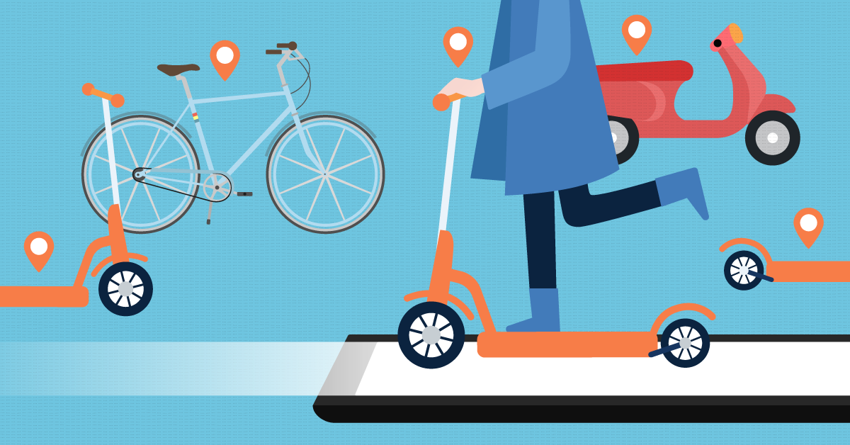
1. Nəqliyyatın mikromobillik növləri üçün xüsusi və lazımi şəkildə qorunan infrastrukturun olmaması.
2. Nəqliyyatın mikromobillik növləri üçün normativ-qanunverici bazasının olmaması.
3. Əhalinin mikromobilliyinin inkişafına dair dövlət dəstəyi mexanizmlərinin olmaması.
4. Sənayenin investisiya cəlbediciliyi.

Slide 53
İkitəkərli elektrik nəqliyyat vasitələrinin icarə biznesinin açılması baxımından hesablamalarımız göstərirki hazırki vəziyyətdə səmərəli deyil. Lakin, biznesin sosial xarakterini və nəqliyyat sektorunun gələcək inkişafında elektromobilliyin potensial əhəmiyyətli rolunu nəzərə alaraq, aşağıda gıstərilən tədbirlərin görülməsini məqsədə uyğun sayırıq:
• bütün növ elektromobillik həllərinin genişmiqyaslı tətbiqinin çirkləndirici emissiyalara, insan sağlamlığına və nəqliyyat sıxlığına təsirinin hərtərəfli qiymətləndirilməsinin aparılması;
• elektromobil vasitələrinin istifadəsi infrastukturunun yaradılmasına uzunmüddətli sərmayenin cəlb edilməsi. Yaradılmış infrastruktur elektrik nəqliyyat vasitələrinin istifadəsini daha təhlükəsiz və cəlbedici edə bilər;
• İkitəkərli elektrik nəqliyyat vasitəsilərinin birgə istifadəsi məsələlərində yerli icra orqanları və yeni texnoloji həllərin təçizatçıları arasında səmərəli əməkdaşlığın və koordinasiyanın təmin edilməsi;
• İkitəkərli elektrik nəqliiyat vasitəsilərinin istifadəsi ətraf mühütə və insanların sağlamlığına fayda göstərdiyi halda əhali tərəfindən ikitəkərli elektrik nəqliyyat vasitəsilərindən istifadəsi stimullarının işlənməsi;
• Mikromobillik infrastrukturunun yaradılmasına və müvafiq xidmətlərin inkişafına sərmayə qoyuluşunu təşviq edilməsi məqsədi ilə dövlət və özəl sektorlar arasında əməkdaşlıq imkanlarının araşdırması;
• Mikromobil nəqliyyat vasitələrinin birgə istifadəsi (şerinq) infrastrukturun yaradılmasında regionlara dəstəyin verilməsi. İnfrastrukturun (rəqəmsal və texniki) səmərəliliyinin artırılması mikromobil nəqliyyat vasitələrinin birgə istifadəsinin tətbiqini asanlaşdırıb mikromobil nəqliyyat vasitələrinin populyarlaşdırılmasına səbəb ola bilər.
Göstərilən tədbirlər aşağıdaki ikitəkərli elektrik nəqliyyat vasitələrinin istifadəsinin tənzimləmə prinsiplərə əsaslanıb həyata keçirilməsini məqsədə uyğun sayırıq:

Slide 54
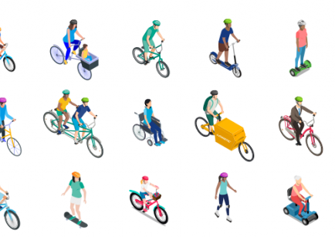
Bazar inkişaf etdikcə tez yenilənə bilən çevik tənzimləmə
Məsələn, mikromobillik vasitələrinin istifadə qaydalarını ilkin olaraq bir il ərzində təsdiq edilməsi. Bu dövr mütəxəssislərə sınaq dövründən tərcübə yığmağa və daimi qaydalar qüvvəyə minməzdən əvvəl qaydaları dəyişdirməyə imkan verəcək.

Slide 55
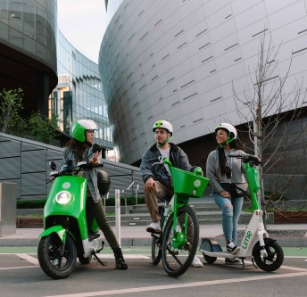
“Pilot layihələrin” tətbiqi.
“Pilot layihələri” mikromobilliyin tədbiqinin səmərəliliyinin qiymətləndirilməsinə imkan yarada bilər. Pilot layihələrin tətbiqi təcrübəsi iqtisadiyyatın bir çox sahələrində, o cümlədən nəqliyyatda mövcuddur. İdarəetmə orqanları müxtəlif vaxtlarda və müxtəlif sahələrdə çoxsaylı yanaşmaları sınaqdan keçirmək üçün xidmət təminatçıları ilə işləyə bilər, məsələn, rüsum məbləğinin, həvəsləndirici sxemlərin müəyyən edilməsində, və ya nəqliyyat vasitələrinin saxlanması və idarə edilməsi ilə bağlı qaydaların dəyişdirilməsində. Bu təcrübə davranışların və nəticələrin necə dəyişdiyini müşayiət edilməsi üçün istifadə oluna bilər.

Slide 56
Nəticəyə əsaslanan tənzimləmə
Burada xidmət təminatçıları üçün məhsuldarlığa əsaslanan tənzimləmə nəzərdə tutulur (nəqliyyat vasitələrinin sayının sabit məhdudiyyətlərinə əsaslanan tənzimləmə yox). Mikromobil nəqliyyat vasitələrinin demək olar ki, hər bir təchizatçısı nəticələrə əsaslanan tədbirlərin tətbiqinin lehinə çıxış edir. Hakimiyyət orqanları nəqliyyat məqsədlərini formalaşdırılması və müvafiq göstəricilərin müəyyənləşdirilməsindən başlamalıdırlar. Bizim tədqiqatımız üçün hədəf və əsas göstərici regiondakı məktəblərin sayı və elektromobilliyə çıxış əldə etmiş məktəblilərin sayı ola bilər.

Slide 57
Risklərin nəzərə alınmasına əsaslanan tənzimləmə. Tənzimləmə müasir infrastrukturun reallıqlarını və istifadəçilərin ehtiyaclarını nəzərə almalıdır. Yəni, xüsusi infrastrukturun olmadığı və ya hava şəraitinin ilin 9 ayı mikromobillikdən istifadə üçün əlverişli olmadığı bölgələrdə ikitəkərli elektrik nəqliyyat vasitələrinin tətbiqi uğursuzluğa məhkumdur.
Tənzimləyici orqanlar xidmət təminatçıları ilə sıx koordinasiyada əməkdaşlıq etməlidirlər. Bu, təhlükəsizliyin artırılması və vandalizmin azadılması məqsədi ilə xidmət təminatçılarını dəbilq və qıfıllarlarla təmin edilməsi, ikitəkərli nəqliyyat vasitələrinin istifadəçilərinin maarifləndirilməsi, yeni texmologiyalarının tədbiqi, və qaydaların pozulmasının (səkidə sürmək, təyin edilmiş velosiped zolağından çıxmaq) qarşısın alınması ilə bağlı tədbirlər ola bilər. Mikromobil xidməti təminatçıları öz növbəsində müvafiq texniki standartların müəyyən edilməsi üçün rəsmi şəxslərlə əməkdaşlıq etməlidirlər.

Slide 58
Xidmət təminatçıları öz xidmətlərinin regionun məqsədlərinə cavab verməsini və ümumi nəqliyyat şəbəkəsinə öz dəyərini nümayiş etdirməsini təmin edilməsi üçün çalışmalıdırlar.
Onlar regionun prioritetlərinin həllinə köməklik məqsədi ilə elektrik nəqliyyat vasitələrini harada, nə vaxt və necə yerləşdirəcəklərini dəqiq müəyyən edə bilərlər. Bu məsələlər elektrik nəqliyyat vasitələri istifadəçilərinin səyahət vaxtının azaldılması və ya xidmət göstərilməyən ərazilərə girişin genişləndirilməsini təmin edilməsində mühüm rol oynaya bilər.
Eyni zamanda Azərbaycan Respublikasının yol hərəkəti qaydalarında müvafiq dəyişikliklərin edilməsi ikitəkərli nəqliyyat vasitələrinin istifadəsini sürətləndirərdi.

Slide 59
İstifadə olunmuş ədəbiyyatların siyahısı
1. Azərbaycan Respublikasının Konstitusiyası. 26 sentyabr 2016-cı il dəyişiklikləri nəzərə alınmaqla http://e-qanun.az/framework/897
2. "Azərbaycan 2030: sosial-iqtisadi inkişafa dair Milli Prioritetlər". Azərbaycan Respublikasının Prezidentinin 2021-ci il 2 fevral tarixli 2469 nömrəli Fərmanı ilə təsdiq edilmişdir. https://e-qanun.az/framework/46813
3. Azərbaycan Respublikasının milli təhlükəsizlik konsepsiyası, Bakı: 23 may 2007-ci il.
4. Azərbaycan Respublikasının milli iqtisadiyyat perspektivi üzrə Strateji Yol Xəritəsi. Azərbaycan Respublikasının Prezidentinin 2016-cı il 6 dekabr tarixli 1138 nömrəli Fərmanı ilə təsdiq edilmişdir. http://e-qanun.az/framework/34254
5. Azərbaycan Respublikasında kiçik və orta sahibkarlıq səviyyəsində istehlak mallarının istehsalına dair Strateji Yol Xəritəsi. Azərbaycan Respublikasının Prezidentinin 2016-cı il 6 dekabr tarixli 1138 nömrəli Fərmanı ilə təsdiq edilmişdir. http://e-qanun.az/framework/34254
6. Azərbaycan Respublikasında ekoloji cəhətdən dayanıqlı sosialiqtisadi inkişafa dair milli proqram. Azərbaycan Respublikası Prezidentinin 2003-cü il 18 fevral tarixli 1152 nömrəli Sərəncamı ilə təsdiq edilmişdir. https://e-qanun.az/framework/1975
7. “Ətraf mühitin mühafizəsi haqqında” Azərbaycan Respublikasının Qanunu. Bakı şəhəri, 8 iyun 1999-cu il. https://e-qanun.az/framework/3852
8. Azərbaycanda “yaşıl investisiyalar”ın və maliyyələşmənin artırılması. EaP GREEN.https://www.green-economieseap.org/resources/Azerbaijan_Scaling%20up%20Finance_AZE RI%20VERSION_Reduced.pdf
9. Постановление Правительства РФ от 23.10.1993 N 1090 (ред. от 31.12.2020) "О Правилах дорожного движения" (вместе с "Основными положениями по допуску транспортных средств к эксплуатации и обязанности должностных лиц по обеспечению безопасности дорожного движения") (с изм. и доп., вступ. в силу с 01.01.2022)
10. Т.В. Коновалова, И.Н. Котенкова, И.С. Сенин Mикромобильность как элемент системы городского транспорта // International Journal of Advanced Studies: Transport and Technologies, Vol. 12 № 4, 2022

Slide 60
Иванова Е.Е. Понятие велосипед в современном правовом понимании / Е.Е. Иванова // Автотранспортное предприятие. 2014. №8. С. 14-17.
Гаевский В.В. Одноколейные транспортные средства – обобщённая классификация / В.В. Гаевский, М.С. Подольский // Вестник Московского автомобильно-дорожного государственного технического университета (МАДИ). 2012. №4(31). С. 3-6.
Зарипов Р.Ю., Фисенко А., Габдолла Ж., Серикпаев Т. Велогибриды как элемент транспортной системы городов будущего // Наука и техника Казахстана. 2017. №3-4. С. 46-54.
Энциклопедия портала Greenevolution.ru [Электронный ресурс] URL: http://greenevolution.ru/enc/wiki/ustojchivyj-transport (дата обращения: 26.02.2018).
Сакульева Т.Н., Сотникова В.В. Роль электротранспорта в городской транспортной системе// Вестник университета. 2022. № 5. С. 108–114.
Донченко В.В., Купавцев В.А. Анализ основных классификационных систем средств индивидуальной мобильности. Вестник Сибирского государственного автомобильно-дорожного университета. 2021;18(3):252–263.
Подставкова, М.И. Европейская автомобильная промышленность в эпоху трансформации отрасли / М.И. Подставкова. — DOI: 10.24411/2072-8042-2021-5-116-123//Российский внешнеэкономический вестник.—2021.—с.116–123.—URL: https://cyberleninka.ru/article/n/evropeyskaya-avtomobilnayapromyshlennost-v-epohu-transformatsii-otrasli.
Julien Bert, Daniel Schellong, Markus Hagenmaier, David Hornstein, Augustin K. Wegscheider, and Thomas Palme, “How COViD-19 Will Shape Urban Mobility”, 16 June 2020. URL: https://www.bcg.com/publications/2020/how-covid-19-willshape-urban-mobility
https://www.service.nsw.gov.au/transaction/road-user-handbook New South Wels Road Rules, Victoria Road Rules, Australian Road Rules.
https://www.gov.uk/browse/driving/highway-code-road-safety - The Highway Code of the United Kingdom.
https://www.stromrad.com/wp-content/uploads/bilder/stromrad-stuttgart_bedienungsanleitung-ebikes_quipplan-f020_en - 2002/24/ЕС, EN15194
https://www.who.int/europe/initiatives/transport-health-and-environment-pan-european-programme-(the-pep)
https://thepep.unece.org/pep -transport-health-and-environment-pan-european-programme

Slide 61
https://thepep.unece.org/sites/default/files/2017-05/Paris_Declaration_in_Russian_final.pdf
Clewlow, R. (2019). The Micro-Mobility Revolution: The Introduction and Adoption of Electric Scooters in the United States. In: Transportation Research Board 98th Annual Meeting (Conference). Washington DC. https:// trid.trb.org / view / 1572549.
Barrett E. China Is Rolling Back the Subsidies that Fueled Its Electric-Vehicle Boom. URL: fortune. com/2021/01/05/china-electric-vehicle-subsidies-sales-tesla/ (дата обращения: 20.02.2023).
New Energy Outlook 2020. URL: about.bnef.com/new-energy-outlook (дата обращения: 20.02.2023).
Burch E., Gilchrist J. Survey of Global Activity to Phase Out Internal Combustion Engine Vehicles. URL: theclimatecenter.org/wp-content/uploads/2020/03/Survey-on-Global-Activities-to-Phase-OutICE-Vehicles-update-3.18.20-1.pdf (дата обращения: 21.01.2023).
Car Cost Index 2020. URL: www.leaseplan.com/-/media/leaseplan-digital/int/blog/2020/car-costindex/cci-2020-report.pdf?la=en (дата обращения: 19.02.2023).
China’s Quest to Adopt Electric Vehicles. URL: www.hbs.edu/ris/Publication%20Files/Electric%20 Vehicles_89176bc1-1aee-4c6e-829f-bd426beaf5d3.pdf (дата обращения: 15.01.2023).
Electric Mobility 2.0: Tracking the Next Wave in India. URL: www.kearney.in/article/?/a/electricmobility-2-0-tracking-the-next-wave-in-india (дата обращения: 12.01.2023).
Harto C. Electric Vehicle Ownership Costs (2020). URL: advocacy.consumerreports.org/wp-content/ uploads/2020/10/EV-Ownership-Cost-Final-Report-1.pdf (дата обращения: 09.02.2023).
Singal N. Electric Vehicles’ Global Sales Jump 39% in 2020, 3.1 Million Units Sold. URL: www. businesstoday.in/sectors/auto/electric-vehicles-global-sales-jump-39-percent-in-2020-3-millionunits-sold/story/430707.html (дата обращения: 10.02.2023).
https://www.nhtsa.gov/
USBureauofTransportationStatistics,TET2018(2018).URL: https://www.bts.gov / sites / bts.dot.gov / files / docs / browsestatistical-products-and-data / transportation-economictrends / 224726 / tet-2018-chapter-6.pdf
McNulty E. (2014) Understanding Big Data:The SevenV’s // Dataconomy.URL:http://dataconomy.com / 2014 / 05 / sevenvs-big-data / .
Wang P., Hunter T., BayenA.M. et al. (2012). Understanding road usage patterns in urban areas. Scientifc Reports 2. Vol. 1001. DOI:10.1038 / srep01001,10.1038 / srep01001.
Schrauf S., Berttram P. (2016) How digitization makes thesupply chain more efficient, agile, and customer-focused // PWC. URL: http://www.strategyand.pwc.com / media / file / I ndustry4.0.pdf (2017, March 3). (accessed09.06.2019).
Waal M., Dignum M. (2017). The citizen in the smart city. How the smart city could transform citizenship // it – Information Technology. Vol. 59, № 6. P. 263–273.

Slide 62
-Diqqətinizə görə təşəkkürlər...

